Slide 1
河南大学
软件学院 软件工程
工程经济学
第2章 软件工程经济学基础

Slide 2
软件工程经济学基础
学习目标：
理解软件项目经济分析和评价的出发点
掌握软件项目可行性的目的、内容和作用
掌握软件工程经济分析的基本要素
了解软件企业融资
掌握基于资金时间价值的现金流的贴现和预计
了解招投标的特征、程序和标书的内容
掌握投标的三个阶段和各阶段的策略
掌握项目评价与决策方法

Slide 3
软件工程经济学基础
要素维
从信息系统工程的观点来看，任何对软件项目的工程经济分析与评价都必须从实体维、时间维和要素维三个维度的层面来展开。
投资
成本
效益
定价
工期
生产率
分析
构建
时间维
O
软件
规划
人
设计
运行和维护
数据
硬件
实体维

Slide 4
工程经济活动关联表
成本质量、
工期与进度控制
可行性分析
风险控制
税金
招
标
与
投
标
时
间
、
资
源
、
成
本
计
划
投
资
与
融
资
固
定
资
产
的
购
买
与
租
赁
团
队
组
织
与
建
设
生
产
过
程
设
计
与
分
析
测
试
计
划
与
组
织
软件发行
销
售
收
入
效
益
、
利
润
软件定价
软件销售
项目成本
设备折旧

Slide 5
软件工程经济学基础
上述各工程经济活动的系统分析与评价是软件工程经济学研究的主要任务，且进一步地研究还认识到，这种经济活动的系统分析与评价还具有如下的特征：
1. 目的是提高工程经济活动的效益和效果。系统分析的目的是为了提高工程经济活动的经济效果，亦即在有限的资源(人力、资金、工期、设备或工具)约束条件下，对各项工程经济活动进行有效的计划、组织、协 调和控制，以最大限度地来提高工程经济活动的效益与效果。
2. 经济效果必须考虑风险的存在，应合理权衡。工程经济活动所讨论的经济效果大多与“未来”有关。因此，这种对未来经济效果的认识必须考虑在不确定性因素或随机因素影响下的风险的存在，并寻找经济效果与风险的合理权衡。

Slide 6
软件工程经济学基础
3. 强调的是在技术可行性基础上的经济分析。系统分析强调的是在技术可 行性基础 上的经济分析，而不包括技术可行性的分析与论证内容。后者将由软件工程技术学这一分支来解决。
4. 要形成多种经济技术备选方案。各种工程经济活动的系统评价是通过“比较”来完成的。这就要求在对这些工程经济活动的研究中要形成多种技术经济备选方案，以便从中通过比较来作方案选择。此外，考虑到不同的利益主体追求目标的差异性以及比较的系统性与层次性，故常采用具有一定递阶层次结构的指标体系来完成方案比较的工作。
5. 应考虑各利益主体目标的相互协调与均衡。考虑到各技术经济方案在按照多指标的比较中，其表现常存在一定的矛盾与对立性，因此系统评价应是各利益主体目标的相互协调与均衡。

Slide 7
软件工程经济学基础
本门课将围绕上述18种经济活动展开。作为软件工程经济学的基础，本章将主要介绍投资、融资与可行性分析；成本、收入、税金和利润的基本概念与关联，资源的计划、组织与控制的重要性；资金的时间价值，现金流的贴现与预计；招标与投标的程序与策略。此外，注意到不同技术经济方案的比较与系统评价亦是软件工程经济学的重要内容，故本章最后一节介绍系统评价的常用数学方法：关联矩阵法、层次分析法、模糊综合评价法以及多种方法运用所获得不同评价结果的集结方法。

Slide 8
软件工程经济学基础
2.1 软件工程经济分析的基本要素
2.2 基于货币资金时间价值的现金流的贴现和预计
2.3 招标与投标
2.4 项目评价与决策方法

Slide 9
软件工程经济分析的基本要素
投资/融资
成本/收益
资源分配

Slide 10
思考题？
企业投资的目的是什么？
生产性投资和非生产性投资的作用各是什么？
固定资产投资和流动资产投资的区别表现在哪些方面？
无形资产投资是如何计入成本费用的？

Slide 11
投资、融资与项目可行性分析
投资：投资是企业为了实现某种特定的目标（通常是为了获得收益或避免风险）而进行的某种资金投放或运行的经济活动。
按其投入的领域，可分为生产性投资和非生产性投资。
生产性投资
有形资产投资（固定资产、流动资产）、无形资产投资
保证生产与经营活动的正常运行；扩大再生产等
非生产性投资
证券投资
获取投资收益；分散企业的风险；控制被投资方等

Slide 12
投资、融资与项目可行性分析
固定资产
是指同时具有下列特征的有形资产：
为生产商品、提供劳务、出租或经营管理而持有的；
使用寿命超过一个会计年度。
扩大再生产、技术设备更新等。
企业会计准则第4号--固定资产 (mof.gov.cn)

Slide 13
投资、融资与项目可行性分析
流动资产
产前预先垫付，在生产经营过程中用于购买原材料，支付工资，储存费用等一系列从生产到销售出商品之间所需的资金.
保证正常的生产经营。
无形资产
是指企业拥有或者控制的没有实物形态的可辨认非货币性资产。
包括专利权、商标权、著作权、土地使用权、非专利技术、商誉等。
企业会计准则第6号--无形资产 (mof.gov.cn)

Slide 14
投资、融资与项目可行性分析
各种资产区别
作为一种支出计入产品成本和由收入补偿的方式不同。
固定资产投资
固定资产投资是在固定资产使用年限内的每个会计期间以折旧的形式计入产品成本。
由每个会计期间的产品销售收入逐步补偿。
流动资产投资
流动资产投资一般是一次性计入产品成本
由当期的产品销售收入补偿
无形资产投资
平均摊销的方式，无形资产使用期限内计入每个会计期间的“管理费用”。

Slide 15
思考题
软件企业拥有各种资产有哪些？
Notes:
1、企业特定的生产方式：商业企业管理、工业企业管理等各有不同，因其利用的资源不同，主业不同，产生的效益不同。
2、管理具有其自有的方法和工具
3、管理的对象：生产各要素
4、管理的过程：反馈过程
5、管理的目标：利润最大化，企业价值最大化

Slide 16
思考题
软件企业拥有各种资产有哪些？
固定资产主要包括如下内容：
厂房及其他构建物。
机器设备。其包括计算机及其外部设备，硬件、软件及网络的测量和控制仪表与试验设备，电气和传动设备，动力机器和设备，其他机器设备如复印机、摄像机等。
生产工具。其包括软件开发工具、硬件生产工具等。
器材与配件。其包括传输线、路由器、桥接器、计算机、传感器等的配件与器材。
运输工具。其包括汽车或其他运输工具。
Notes:
1、企业特定的生产方式：商业企业管理、工业企业管理等各有不同，因其利用的资源不同，主业不同，产生的效益不同。
2、管理具有其自有的方法和工具
3、管理的对象：生产各要素
4、管理的过程：反馈过程
5、管理的目标：利润最大化，企业价值最大化

Slide 17
思考题
软件企业拥有各种资产有哪些？
流动资金常用于支付员工工资，购买原材料和商品物资等。流动资金的特点是其所购买的物质(包括员工的工资支付)仅参加一个生产周期，即价值一次性全部计入产品成本，并通过产品销售收回贷款后，在物质形态上予以补偿。流动资金的估算可以采用如下估算方法： (1) 按经营成本的一定比例(例如25%~40%)估算； (2) 按固定资产的一定比例(例如15%~30%)估算； (3) 按年销售收入的一定比例估算。
Notes:
1、企业特定的生产方式：商业企业管理、工业企业管理等各有不同，因其利用的资源不同，主业不同，产生的效益不同。
2、管理具有其自有的方法和工具
3、管理的对象：生产各要素
4、管理的过程：反馈过程
5、管理的目标：利润最大化，企业价值最大化

Slide 18
思考题
软件企业拥有各种资产有哪些？
无形资产：例如软件、软件工具、开发技术、开发模型与算法、工程控制图等通过知识产品使有形资产得以充分发挥其作用。
Notes:
1、企业特定的生产方式：商业企业管理、工业企业管理等各有不同，因其利用的资源不同，主业不同，产生的效益不同。
2、管理具有其自有的方法和工具
3、管理的对象：生产各要素
4、管理的过程：反馈过程
5、管理的目标：利润最大化，企业价值最大化

Slide 19
思考题
软件企业融资的渠道有哪些？
企业采用何种融资方式取决于哪些因素？
软件企业筹（融）资的原则是什么？

Slide 20
融资
什么是融资
融资的方式
融资的流程
融资的原则
从投资者的角度而言，侧重点是什么？
国内一些互联网企业的融资历史。

Slide 21
软件企业融资的渠道
融资，从狭义上讲，即是一个企业的资金筹集的行为与过程。
从广义上讲，融资也叫金融，就是货币资金的融通，当事人通过各种方式到金融市场上筹措或贷放资金的行为。
《新帕尔格雷夫经济学大辞典》对融资的解释是：融资是指为支付超过现金的购货款而采取的货币交易手段，或为取得资产而集资所采取的货币手段。

Slide 22
软件企业融资的渠道
外部融资：
股权性融资：合资经营、合作经营、发行股票
债权性融资：发行债券、租赁筹资
内部
自筹
银行贷款
向国家、地方政府，包括高新开发区、经济开发区等管理部门申请基金与贷款
利用外资
国际金融机构贷款
项目融资

Slide 23
软件企业融资的渠道
公司外部融资方式主要为股权融资和债权融资。
1.股权融资：投资者往公司投钱，常听到的的PE（私募）/VC（风投）就是股权投资者。
优势：不用还。
劣势：贵，股权融资会稀释股权，这是很严重的问题。
一方面大家都知道原始股是很值钱的，原始股东自然也不想让给其他人。
另一方面可能导致控制权的转移。
如果其他方把股权买到足够大，股东会投票的时候很可能就可以把原来创始人的票压下去，进而通过创始人不希望看到的决定。所以有一种说法是，好的公司优先采用债务融资。

Slide 24
软件企业融资的渠道
2.债权融资：最常见的即银行贷款。
银行贷款都需要足额担保（抵押、质押和保证），比如把房子车子押给银行，然后股东再保证如果公司还不上钱由股东来还。
优势：不稀释股权。
劣势：一方面小公司很难有足额的抵押物，银行也不愿借钱给小公司，即常说的「从不雪中送炭」。另一方面到期需要还款，否则可能面临破产。
（融资优序：内生为上，债权次之，股权更次之）

Slide 25
筹资采取何种渠道取决于哪些因素？
融资的难易程度
资金成本
资金偿付方式
资本结构（财务风险）
企业偿债能力（盈利能力）
注意：考虑收益的同时要充分考虑成本和风险

Slide 26
软件企业的融资原则
1．融资规模适度。
要在充分挖掘企业现有资金潜能的基础，合理分析、预测企业实际的资金需要量，确定融资规模，防止资金不足而影响经营活动或资金过剩而降低经济效益。
2．融资时间合理。
资金是具有时间价值的，要按照财务预算的要求，安排融资与用资的时间、期限，避免资金闲置或滞后，使资金使用价值最大化。

Slide 27
软件企业的融资原则
3．优化融资方式。
企业融资的渠道和方式有多种，其难易程度、资金成本、财务风险不同，要根据企业具体情况，分析、研究资金来源结构，优化融资方式。
4．降低融资成本。
通过融资规模、融资时间、融资方式的综合运用与组合，降低资金成本。
5．控制融资风险。
要合理安排资本和资金结构，保持适当的偿债能力，防止过度负债，导致财务风险过大。
企业融资实务操作大全及典型案例分析（完结）_哔哩哔哩_bilibili

Slide 28
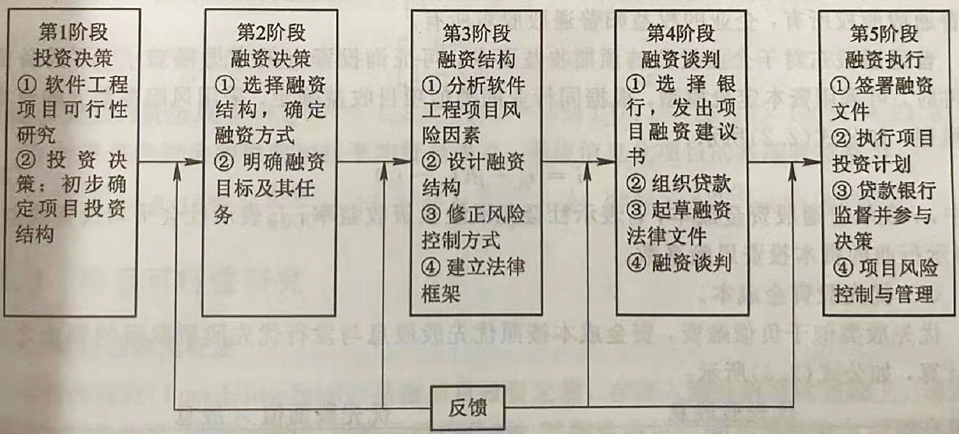
融资的流程
访谈项目并决策-签订Term Sheet -尽职调查-签订正式投资协议-打款

Slide 29
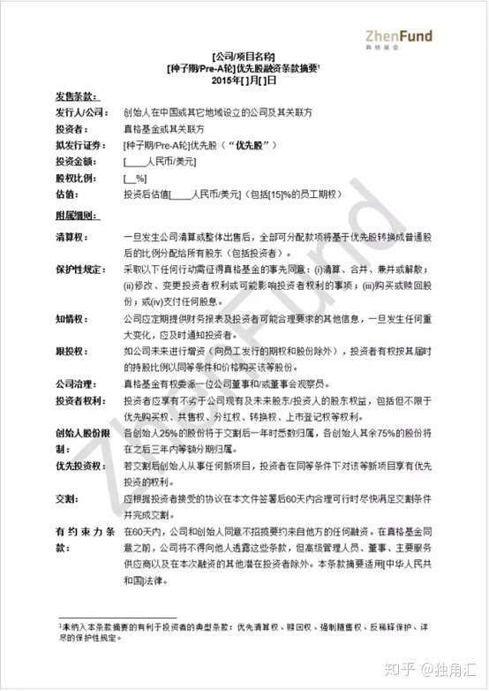
软件企业的融资原则
Term Sheet的条款是之后正式协议的框架版本，所以重要的信息比如价格、投资人权益、创业者权益等，会在这个框架里界定清楚。

Slide 30
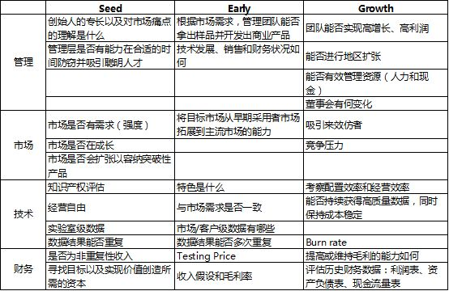
不同阶段融资关注点

Slide 31
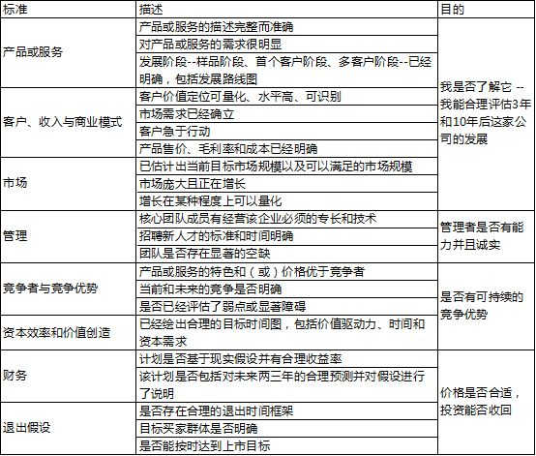
融资机构关注点

Slide 32
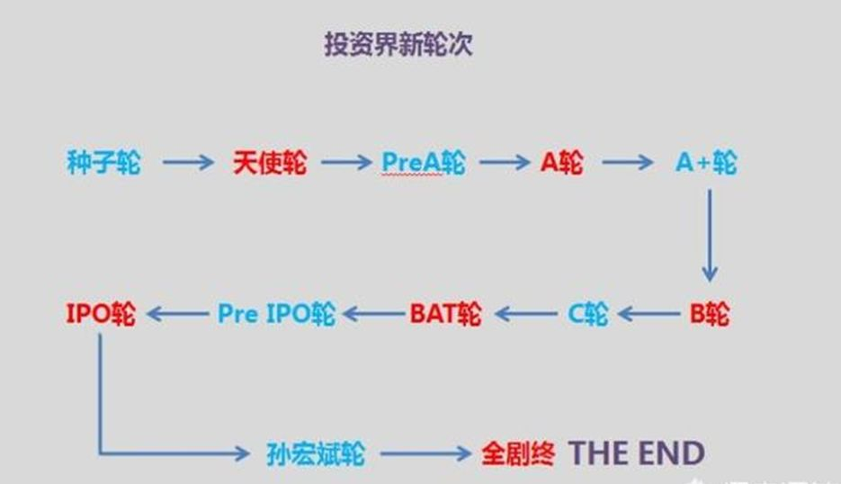
融资中的ABCD

Slide 33
轮次 | 目的
种子轮 | 没有团队，只有想法，要一笔钱开始实施想法。
天使轮 | 团队基本有了，产品马上要Demo了，可以内部看到。
Pre-A轮 | A轮前最后一轮，产品已经上线，但是还没有太多数据表现，需要融一笔钱支撑团队继续验证。
A轮 | 基本产品模型已经跑通，需要资本来继续扩量。
B轮 | 产品已经迅速上量，需要验证商业模式，即赚钱的能力。
C轮 | 商业模式验证成功，通过资本上量压倒对手，因为已经验证了规模化的赚钱能力，所以理论上应该是最后一轮融资。
D、F轮 | 可能是因为公司不符合上市的标准，只能继续融资运营，把公司打造符合上市的标准，以便于投资人退出；又或者公司还没有找到合适的盈利模式；又或者是投资人非要进去。
Pre-IPO | 为了解决公司在报会和被并购前的最后一次现金需要，进行的融资，这个时候大多数需要的是有资源的投资方，而不仅仅是财务投资者，还有券商投行对企业业务进行梳理，为企业进入资本市场上市和并购做准备。

Slide 34
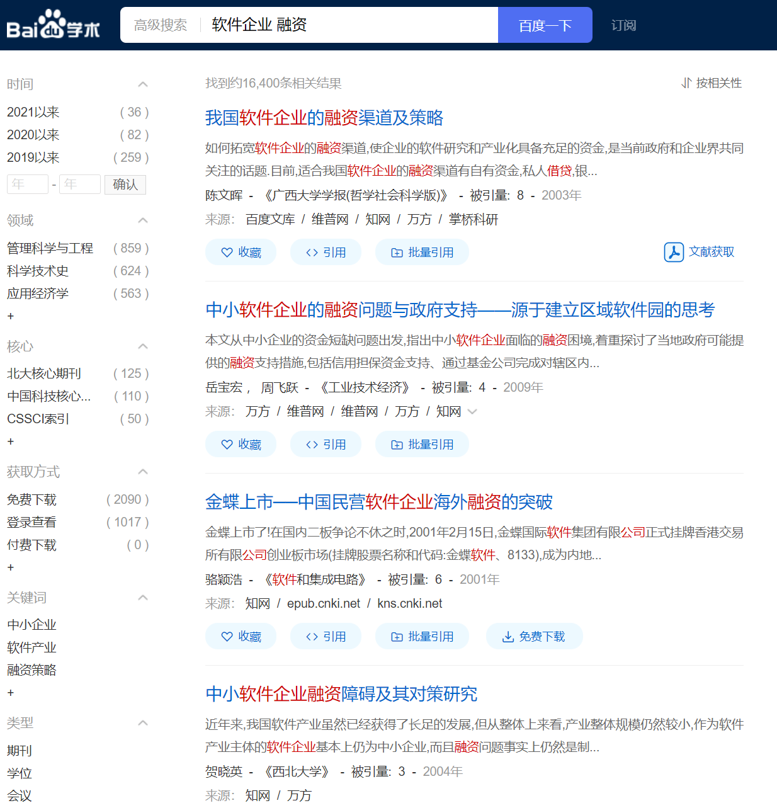
思考题

Slide 35
阿里融资历史
第1轮融资：1999年10月，阿里巴巴融资500万美元，主要投资机构：高盛、新加坡TDF等。
第2轮融资：2000年，阿里巴巴融资2500万美元，主要投资机构：软银、新加坡TDF、富达、汇亚基金、瑞典AB等。
第3轮融资：2004年2月，阿里巴巴融资8200万美元，主要投资机构：软银、新加坡TDF等。
第4轮融资：2005年8月，阿里巴巴融资10亿美元，雅虎，兑换阿里巴巴集团39%的普通股，并获得35%的投票权。
第5轮融资：2007年11月，阿里巴巴香港港交所上市，融资15亿美元。
第6轮融资：2011年9月，阿里巴巴融资20亿美元，主要投资机构：美国银湖、俄罗斯DST、新加坡淡马锡、中国云峰基金。
第7轮融资：2012年8月，阿里巴巴融资43亿美元，主要投资机构：中投、中信资本、博裕资本、国开金融、美国银湖、俄罗斯DST、淡马锡。
第8轮融资：2014年9月，美国上市，阿里巴巴融资220亿美元。

Slide 36
2012年3月9日，字节跳动获得数百万元人民币，来自源码资本曹毅与天使投资人刘峻、周子敬的天使轮投资。
2012年7月1日，字节跳动获得SIG海纳亚洲创投基金100万美元的A轮融资。
2013年9月1日，字节跳动获得DST Global、奇虎360的1000万美元B轮融资。
2014年6月1日，字节跳动获得红杉资本中国、新浪微博基金、顺为资本1亿美元的C轮融资，股份占比达到20%，公司估值达到5亿美元。
2016年12月30日，字节跳动获得红杉资本中国、建银国际10亿美元的D轮融资，股份占比达到9%，公司估值达到110亿美元。
2017年8月1日，字节跳动获得General Atlantic (泛大西洋投资)20亿美元的E轮融资，股份占比达到9%，公司估值达到222.22亿美元。
2017年12月1日，字节跳动曾经获得战略投资，但是未披露具体金额与投资人。
2018年10月20日，字节跳动获得软银愿景基金、KKR、春华资本、云峰基金、General Atlantic (泛大西洋投资) 40亿美元的Pre-IPO融资，股份占比达到5%，公司估值达到750亿美元。
2020年3月30日，字节跳动获得Tiger Global Management（老虎环球基金）的战略投资，未披露具体金额与股份占比，公司估值达到1000亿美元。

Slide 37
为什么互联网企业经常融资
1.成本太高
2.转移风险
3.提高声望
旷视、商汤、第四范式、思必驰…
DeepMind…
https://www.itjuzi.com/

Slide 38
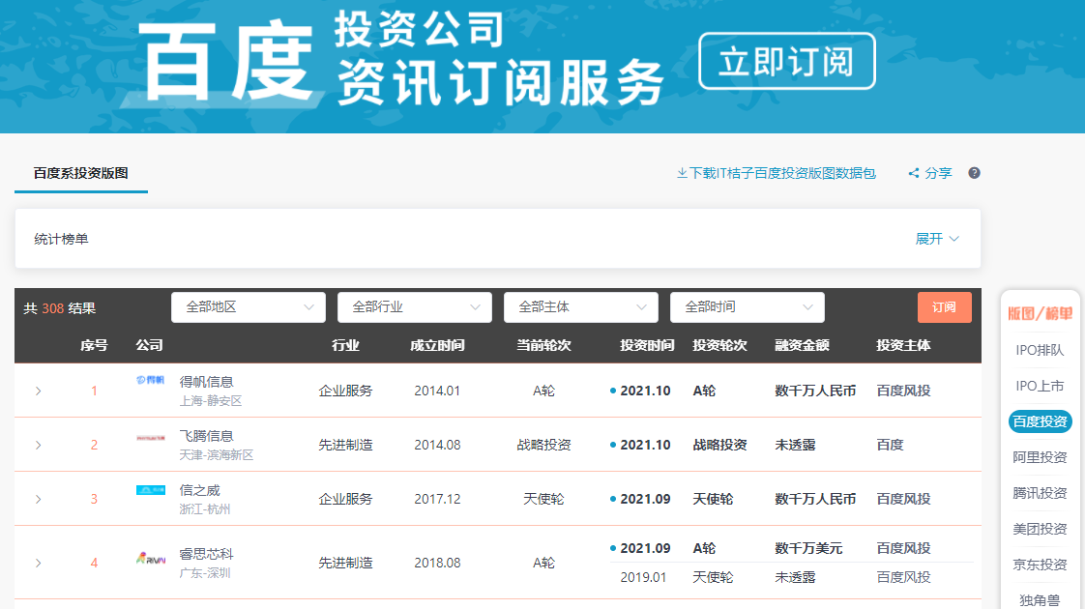

Slide 39
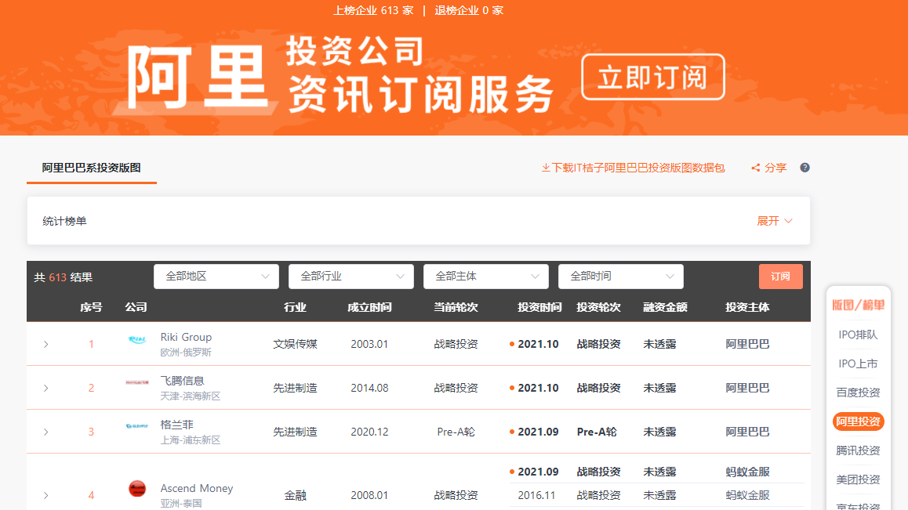

Slide 40
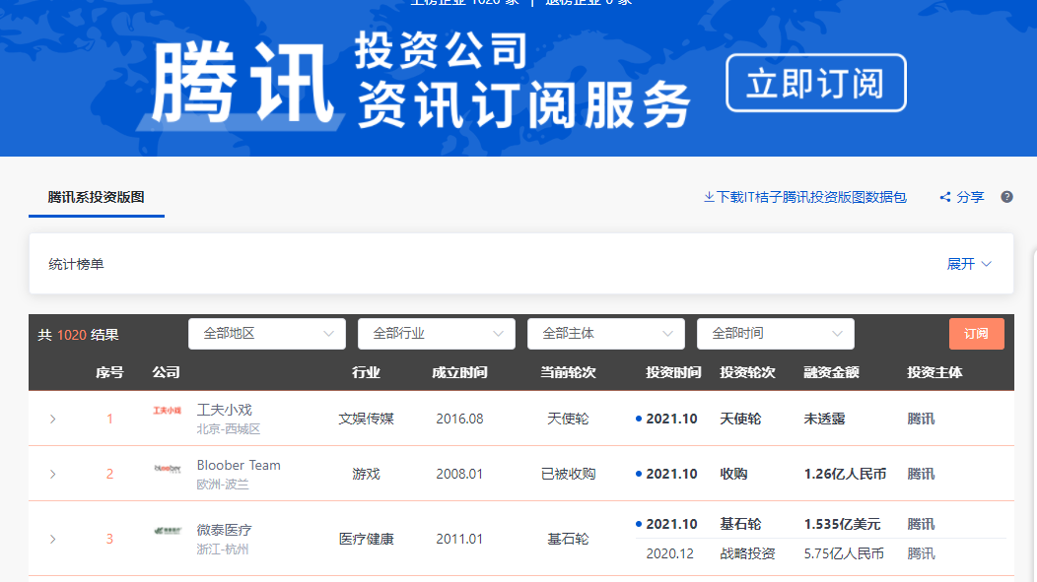

Slide 41
项目的可行性分析
项目识别
识别需求
提出项目建议书
项目的机会研究
项目选择
可行性研究
初步可行性研究
详细可行性研究
可行性研究报告
项目启动
项目的核准与立项
项目启动

Slide 42
项目识别
一、项目机会研究
1．发现问题并提出设想
2．项目机会研究
软件项目通常有几种产生方式：
企业自己寻找项目机会，经过一定的论证后确定。
从外界引入，初步的可行性研究已经完成，项目的提出者与投资者在进行详细研究后确定实施该项目。
项目的提出者做完了所有的论证工作，并引入风险投资，确定项目。
外部环境变化，引发了一个项目。

Slide 43
项目识别
二、识别需求提出项目建议书
1．识别需求
2．编制项目建议书（RFP）
内容：
满足需求的工作陈述
客户提出的相关要求
项目所应提交的交付物／成果
客户供应条款、合同形式、付款方式
客户对项目建议书的要求
承包商的评价标准

Slide 44
项目识别
三 、项目选择
项目的合法性
项目的含金量
项目的成熟度
项目的适用性

Slide 45
项目可行性分析
可行性分析解决四方面问题：
必要性、 可实现性、 效果性、 风险性
可行性分析的步骤：
机会研究—初步可行性分析—详细可行性分析—评估投资决策
市场研究
技术可行性分析：
项目规模确定、项目技术路线的评价与选择
财务可行性分析:
基本财务分析、财务盈利分析、偿债能力分析、外汇效果分析

Slide 46
项目可行性分析
可行性研究的主要内容
投资需求可行性
技术可行性
财务可行性
环境可行性
组织可行性
风险分析与对策

Slide 47
项目可行性分析
可行性分析报告的作用
经济主体投资决策的依据
筹集资金和向银行贷款的依据
从国外引进技术、设备及外商谈判签约的依据
与项目协作单位（如项目外包）签订合同的依据
项目基础设施建设的重要基础资料
项目计划编制、团队组织、职工培训、开发组织的依据
项目评价和项目后评价的依据

Slide 48
可行性研究
1．初步可行性研究
项目建设的必要性；
项目建设的周期；
项目需要的人力、物力和财力；
项目功能和目标是否可以实现；
项目的经济效益、社会效益是否可以保证；
项目从技术上、经济上是否合理等。

Slide 49
可行性研究
2．详细可行性研究
概述
需求确定
现有资源、设施情况分析
初步设计技术方案
项目实施进度计划建议。
投资估算和资金筹措计划
项目组织、人力资源计划、培训计划
经济和社会效益分析。
合作与协作方式等。

Slide 50
项目启动
1.项目的核准和立项
2．项目启动
（1）立项启动准备：建立项目管理制度、整理启动会资料等。
项目考核管理制度；
项目费用管理制度；
项目例会管理制度；
项目通报制度；
项目计划管理制度：明确各级项目计划的制定、检查流程，例如，整体计划、阶段计划、周计划；
项目文件管理流程。

Slide 51
项目启动
（2）召开项目启动会议
项目启动会的任务包括：
阐述项目背景、价值、目标；
项目交付物介绍；
项目组织机构及主要成员职责介绍；
使双方人员彼此认识，清楚各个层次的接口；
项目初步计划与风险分析；
项目管理制度；
项目将要使用的工作方式。

Slide 52
项目启动
（3）任命项目经理

Slide 53
成本、收入与税金
成本、收入、税金、利润及其关联
销售利润=销售收入-总成本费用-销售税金及附加
利润总额=销售利润+投资净收益+营业外收入-营业外支出
税后利润=利润总额-所得税
税后利润分配
注意：
“总成本费用”改为“销售成本和期间费用”更准确
“销售税金及附加”不包括“增值税和所得税”
投资净收益=投资收益-投资损失

Slide 54
成本、收入与税金
成本
定义：为取得各项生产要素、商品及劳务以及实现某些特定经济目的而发生的各种耗费。
会计成本：是指会计记录在企业账册上的客观的和有形的支出，包括生产经营过程中发生的原材料、动力、工资、租金、广告、利息等支出。
按我国财务制度规定，总成本费用组成为：
生产成本-------直接成本
期间费用：管理费用、财务费用、销售费用-------间接成本

Slide 55
成本、收入与税金
收入
定义：企业在销售产品、提供劳务及其他使用本企业资产等经济活动中所形成的经济利益的总流入。
组成：
营业收入：产品销售收入、劳务收入
其他业务收入：材料销售、无形资产转让等
营业外收入：罚金收入、固定资产盘盈等
投资收益：股利收入、利息收入

Slide 56
成本、收入与税金
税金
定义：是国家为了实现其发展经济、提高人民生活等职责需要，依据法律规定对具有纳税义务的单位和个人征收的财政资金。
税收是财政收入的主要来源，也是国家参与国民收入分配和再分配的一种形式。
税种：
增值税、所得税
销售税金及附加：营业税、城市维护建设税、教育费附加
各税种的纳税对象、纳税依据和税率各不相同

Slide 57
成本、收入与税金
利润
定义：是企业经营所追求的主要目标，它体现了企业在一定时期的经营成果，也是工程经济分析的重点。
根据工程经济分析的不同要求，利润分为：
销售利润、利润总额和税后利润
注：一定时期是指一个会计期间，通常为月、季、年。

Slide 58
成本、收入与税金
资源的计划、组织与控制
资源：人力、时间、设备和信息
对应项目管理：人力资源管理、时间管理、采购管理和信息与配置管理

Slide 59
软件工程经济学基础
2.1 软件工程经济分析的基本要素
2.2 招标与投标
2.3 基于货币资金时间价值的现金流的贴现和预计
2.4 项目评价与决策方法

Slide 60
软件工程经济学基础
2.1 软件工程经济分析的基本要素
2.2 招标与投标
2.3 基于货币资金时间价值的现金流的贴现和预计
2.4 项目评价与决策方法

Slide 61
思考题
当你拥有一笔闲置资金，你会放在家里、存入银行，还是进行投资呢？
假设要通过借款的方式购置一套房产，你会选择哪一种还款方式？依据是什么？

Slide 62
资金的时间价值
项目投资
资金
原值
+
资金时间
价值
资金新值
资 金
原 值
存入银行
通货膨胀贬值
锁住不用
资金数额不变
资金的时间价值可能是增加额也可能是减少额。
马克思认为：货币只有当作资本投入生产和流通后才能增值。
同等的资金投入不同的资金周转和运营而产生的资金时间价值是不同的。

Slide 63
资金时间价值
资金的时间价值是指资金的价值是随时间变化而变化的，是时间的函数，随时间的推移而发生价值的增加，增加的那部分价值就是原有资金的时间价值。资金在运动过程中产生增值，这里的时间是指资金的运动时间，如果把资金积压起来，不投入运动，时间再长也不会产生资金的时间价值。
资金时间价值的大小取决于多方面的因素：
主要有：投资收益率，银行利率、通货膨胀率、投资风险因素等。实际上，银行利率就是资金时间价值的一种表现方式。

Slide 64
思考题
结合资金时间价值，说说如何客观地评价软件项目的经济效果呢？
要客观地评价软件项目方案的经济效果，不仅要考虑现金流入与流出量的数额，还必须考虑每期现金流量发生的时间，也就是说，资金只有赋予时间的概念才具有真正的完整的价值。

Slide 65
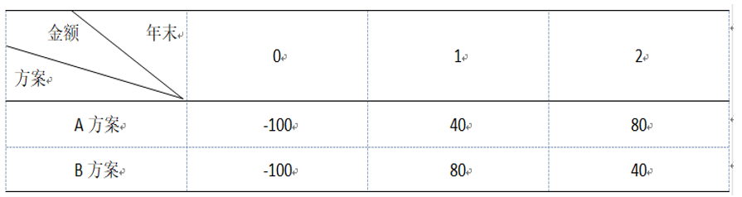
案例
某IT企业有两个信息系统项目的投资方案需要其管理人员决策，两个方案的寿命期均为2年，初始投资额均为100万元（人民币），两个方案每年的收益不同，但收益总额却是相同的，详见表2.3。如果两个信息系统项目的其他条件都一样，应该如何选择？

Slide 66
案例
解：根据两个项目投资方案的现金流量表可知方案A在第一年获取的收益小于B方案，而其第二年的收益大于B方案，如果考虑到两个信息系统项目所获得的收益都可以再投资，且投资的年收益率假设都为8%，则在考虑了资金的时间价值的情况下，两个方案的收益如下：
A方案的总收益=40（1+8%）+80=123.2
B方案的总收益=80（1+8%）+40=126.4
从以上计算结果可知，B方案的收益明显高于A方案，故选择B方案。

Slide 67

资金的时间价值
利息
利息是衡量资金时间价值的绝对衡量尺度，既包括存款所得到的报酬或者贷款所付出的代价，也包括投资所产生的净收益或利润。

Slide 68

资金的时间价值
利率
利率是衡量资金时间价值的相对衡量尺度，又称为利息率。
​利率是指一个计算单位时期内所得到的利息额与借贷金额（本金）的比值，主要反映了资金随时间变化的增值率，利率一般用 i 表示。

Slide 69
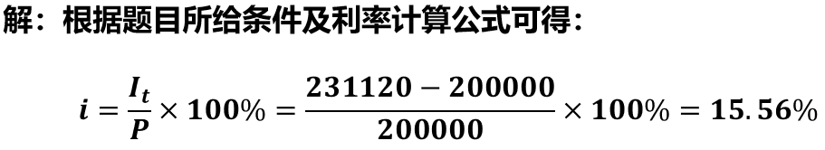
资金的时间价值
【例2.6】 某IT企业利用闲置资金购买了一年期的国债200000元，一年后该国债到期时的本利和是231120元，求其年利率。

Slide 70
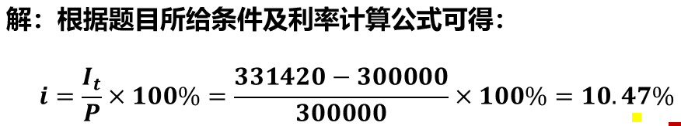
资金的时间价值
【课堂练习】 某IT企业利用闲置资金购买了一年期的国债300000元，一年后该国债到期时的本利和是331420元，求其年利率。

Slide 71
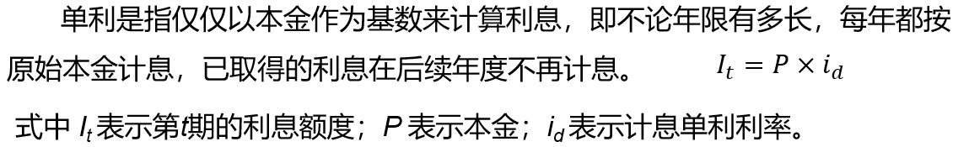
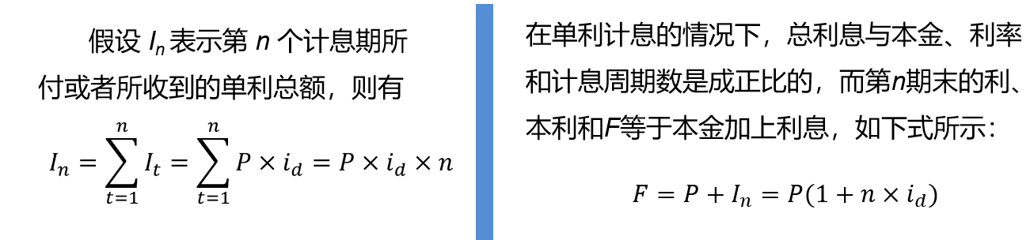
资金的时间价值
单利

Slide 72
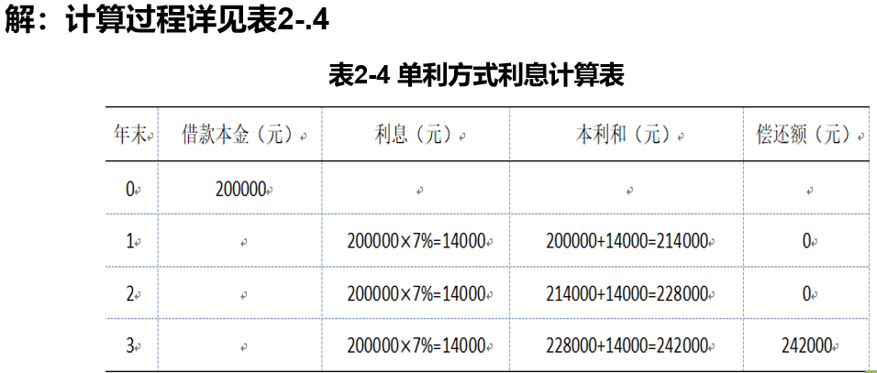
资金的时间价值
【例2.7】 某软件企业借入人民币200000元，年利率为7%，计划第三年末偿还，计算每年的利息与本利和。

Slide 73
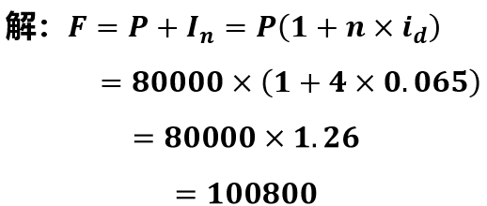
资金的时间价值
【课堂练习】 某IT企业借入人民币80000元，年利率为6.5%，计划第四年末偿还，计算第4年的本利和。

Slide 74
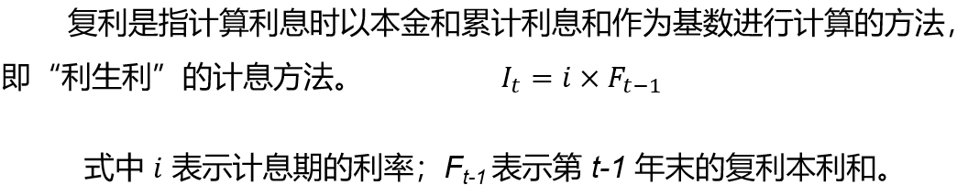

资金的时间价值
复利

Slide 75
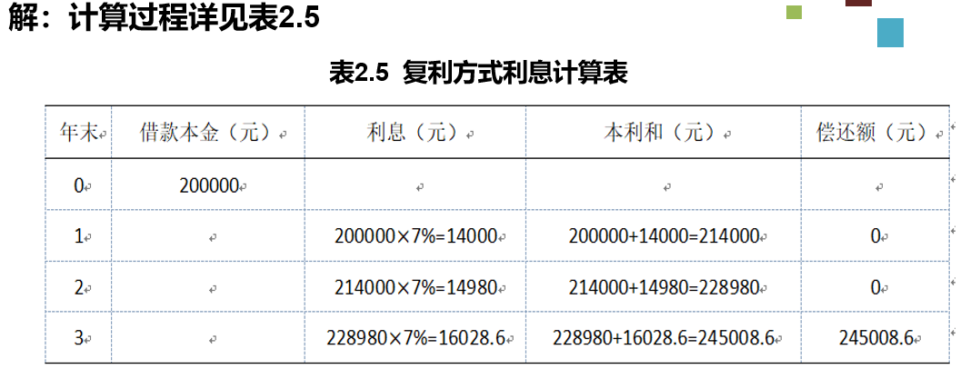
资金的时间价值
【例2.8】 某软件企业借入人民币200000元，年利率为7%，计划第三年末偿还，请用复利计算每年的利息与本利和,。

Slide 76
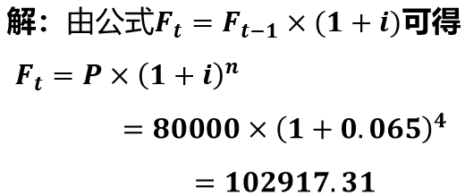
资金的时间价值
课堂练习】 某IT企业借入人民币80000元，年利率为6.5%，计划第4年末偿还，试用复利的方式计算第4年末的本利和。

Slide 77
资金的时间价值
1．单利法
I=P×i ×n
F＝P×(1+i ×n)
2．复利法
F＝P×(1+i ）^{n}
I=P×[(1+i ）^{n} -1]
P—本金
i —利率
n —计息周期数
F—本利和
I —利息
工程经济分析中，所有的利息和资金时间价值计算均为复利计算。

Slide 78
资金的等值与现金流量图
1.资金的等值
资金的等值是指在时间因素的作用下，不同时间点的不等货币值可能具有相等的价值。
这里相等的价值是指具有相同的货币购买力。
案例1
现在的100元与一年后的105元从币值来看是不相等的，然而如果年利率为4%，通货膨胀率为1%，则我们可以认为这两笔资金是等值的。
案例2
还贷的四种典型等值形式

Slide 79
资金的等值与现金流量图
案例2 还贷的四种典型等值形式

Slide 80
资金的等值与现金流量图

Slide 81
资金的等值与现金流量图

Slide 82
资金的等值与现金流量图
四种典型等值形式
每年仅付息，第五年一次性偿还本金
每年不付息，第五年一次性偿还本息
每年均付息，同时每年均匀偿还本金的1/5
每年均付息，同时每年不均匀偿本金，但使每年 偿还的本息和等额
房贷
等额本息：等额本息是将本金和利息拆分成若干份，每个月偿还一样数额的本金和利息。
等额本金：每个月偿还固定的本金，随着本金的减少，利息也减少。逐月减少。

Slide 83
资金的等值与现金流量图
2.现金流量图
便于考察软件项目在整个生命周期内各阶段的投入费用与收益，以分析它们的经济效果。
利用现金流量图可以直观、形象地描述各投资方案的实施过程。

Slide 84
资金的等值与现金流量图
现金流量图的绘制
横坐标时间尺度的单位（年、半年、季、月）
相对于时间坐标的垂直线则代表不同时点的现金流量状况，箭头向上表示现金流入，向下表示现金流出，垂线的长短则是现金流量的大小按比例画出。
注意：
现金流入或流出的标准（即站在谁的立场上来看）
建立在假设基础上，即现金流入或流出在年末或年初

Slide 85
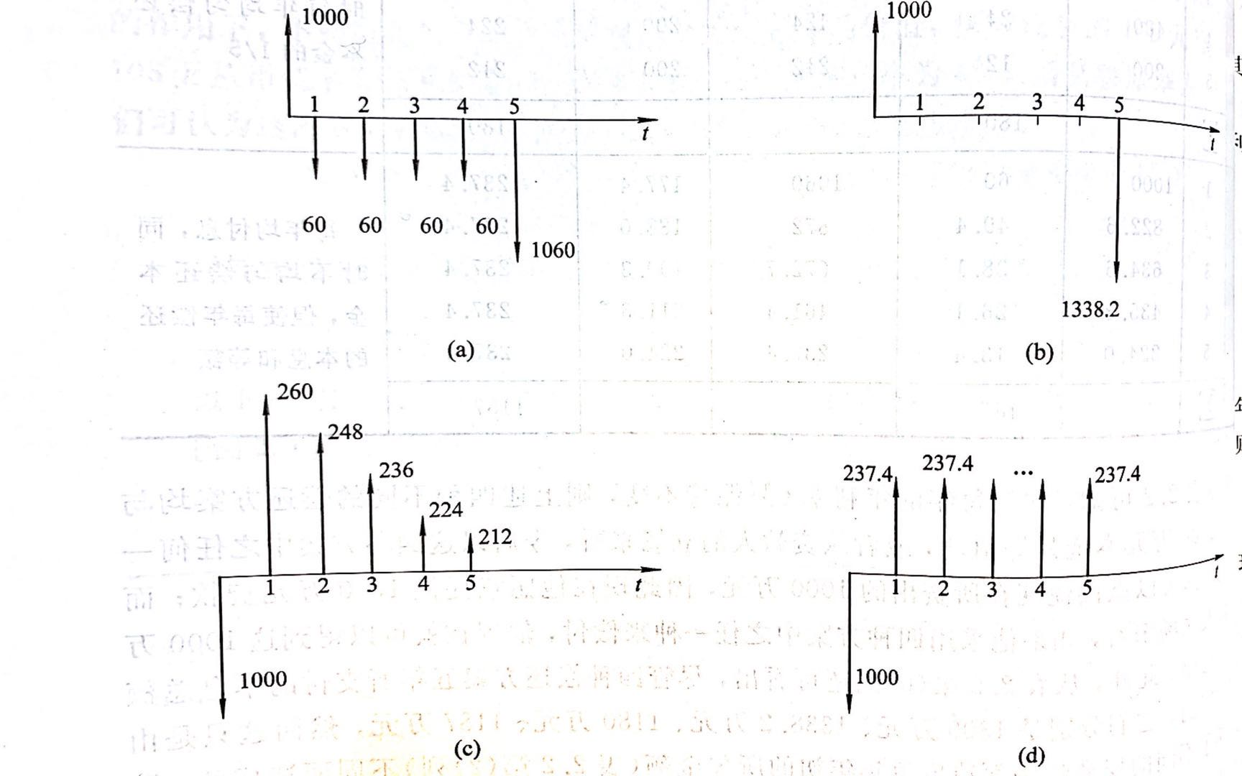
四种等值形式的现金流量图

Slide 86
现金流的贴现与预计
贴现又称为折现，是指把将来某个时点的资金金额换算成现在时点的等值金额
贴现率是指贴现时所使用的利率（i），又称为折现率
现值P（Present Value）：是指资金贴现到现在时刻的价值。现值是一个相对的概念，如将t+n个时点上所发生的资金折现到第t个时点，所得的等值金额则就是t+n个时点上的资金额在t时点的现值
终值F（Future Value）：又称为将来值或未来值，是指计息期期末的资金价值，或者表示现在某个时点在未来某个时点的资金价值

Slide 87
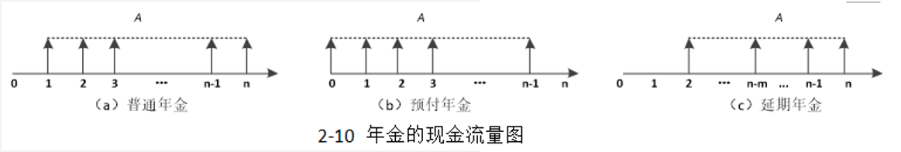
现金流的贴现与预计
年金A（Annual Value），又称为年值或等额年值，是指每期都发生的等额现金流的金额。年金又分为普通年金、预付年金以及延期年金三种。普通年金又称为后付年金，是指每期期末收、付款的现金流量序列，是最常用的年金形式；预付年金是指每期期初收、付款的现金流量序列；而延期年金是指距今若干期以后所发生的每期期末收、付款的现金流量序列。

Slide 88
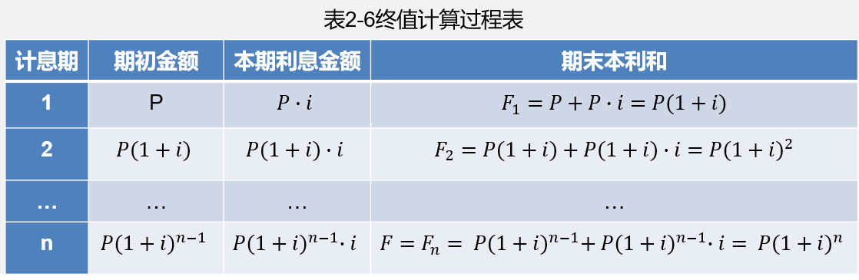
3.现金流的贴现与预计
资金的等值计算
(1) 一次性支付复利终值公式（已知P，求F）：
​ 假设某软件企业有一笔资金P，如果按年利率 i 计算，则n年后的本利和F可根据复利的概念来求得，其计算过程详见表2.6所示。

Slide 89
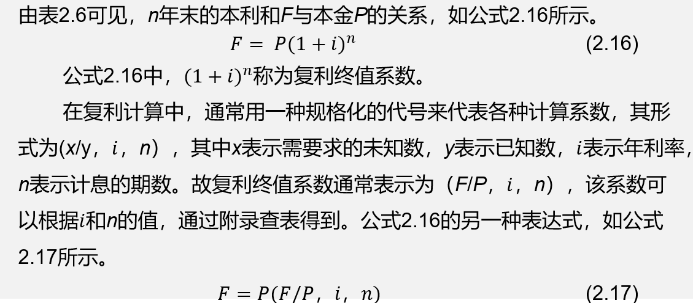
3.现金流的贴现与预计
资金的等值计算
(1) 一次性支付复利终值公式（已知P，求F）：
​

Slide 90
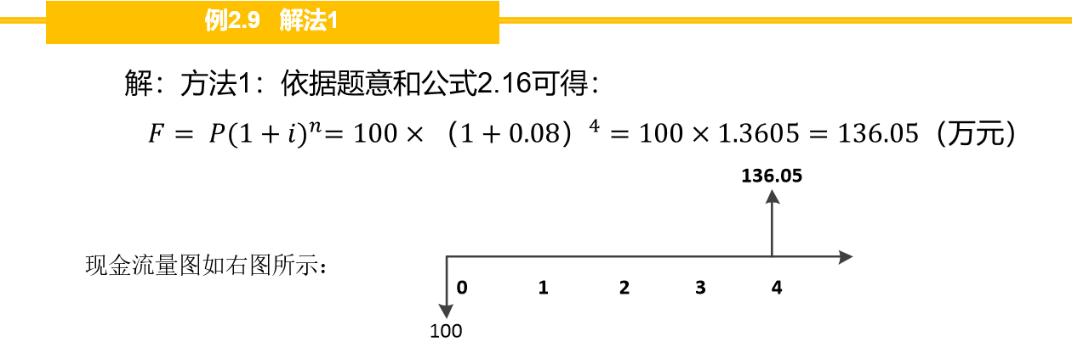
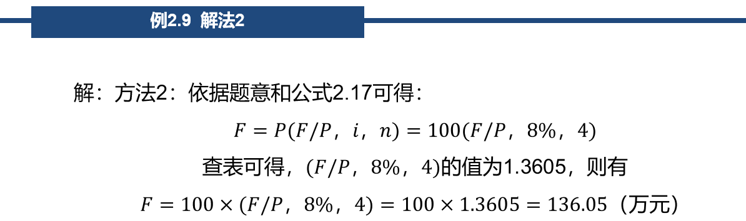
3.现金流的贴现与预计
【例2.9】某软件企业向银行贷款100万元，按年利率为8%进行复利计息，试求该企业第4年末连本带利一次偿还银行的金额，并画出其现金流量图。
​

Slide 91
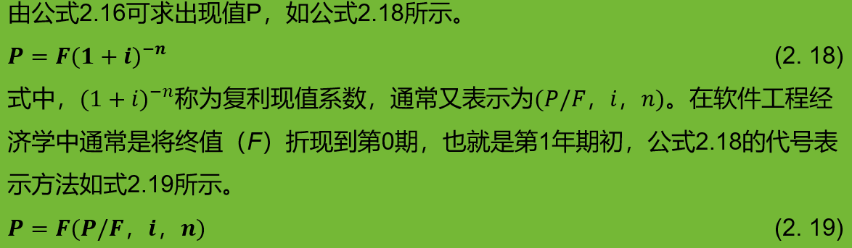
3.现金流的贴现与预计
(2) 一次性支付复利现值公式（已知F ，求P ）
​

Slide 92
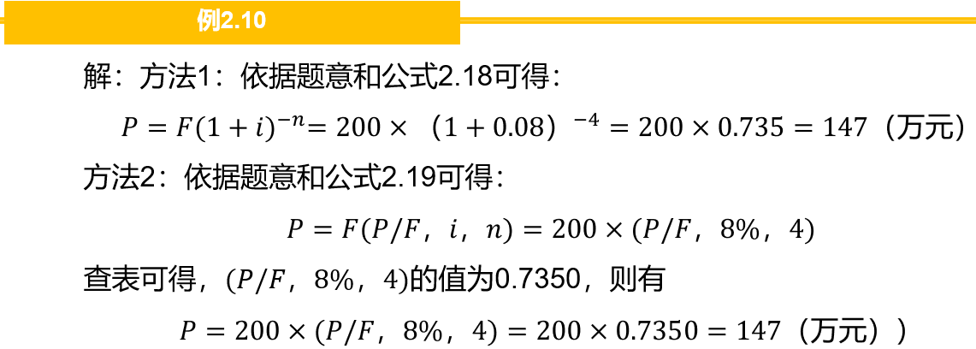
3.现金流的贴现与预计
(【例2.10】某软件企业希望通过某信息化项目投资在第4年末得到200万元的资金，若按年利率为8%进行复利计息，试问该企业现需要一次性投入多少资金？
​

Slide 93
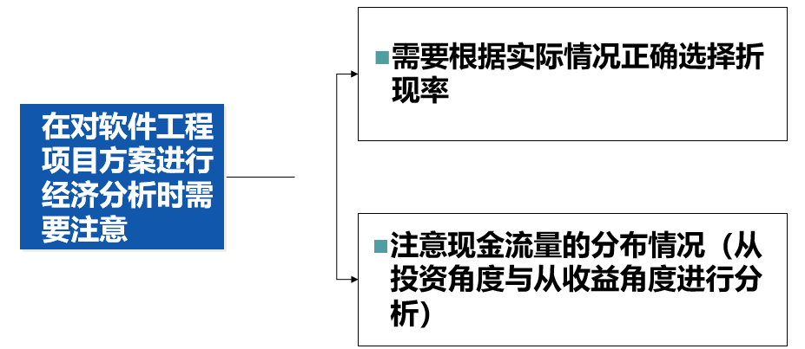
现金流的贴现与预计
在软件工程项目的多方案比较与评价时，通常选择现在的时点作为现值，把方案所预计的不同时点的现金流量折算为现值，并按照现值的代数和来做方案的决策

Slide 94
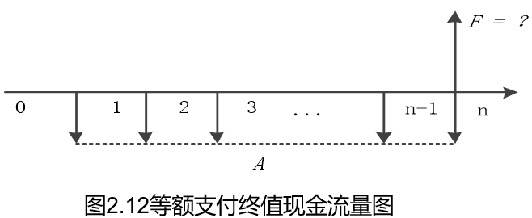
3.现金流的贴现与预计
（3）等额支付终值公式（又称为年金终值公式，已知A，求F）
​ 对于某个IT项目相应的经济系统，在其每个计息周期的期末（不含第0期）都支付相同数额的A，在年利率为 𝑖 时，求该系统n年后的终值，即为等额支付终值的计算问题，其现金流量图如图2.12所示。
​

Slide 95
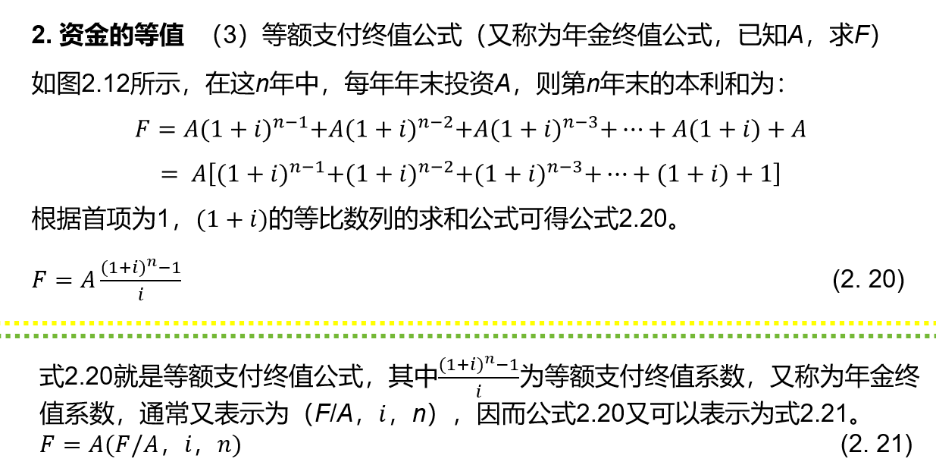
3.现金流的贴现与预计
（3）等额支付终值公式（又称为年金终值公式，已知A，求F）
​​

Slide 96
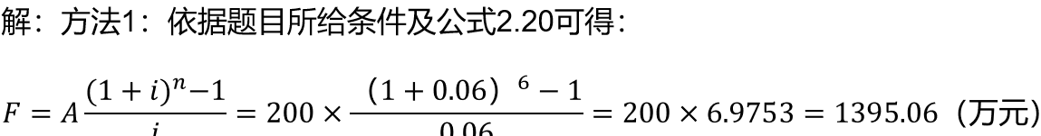
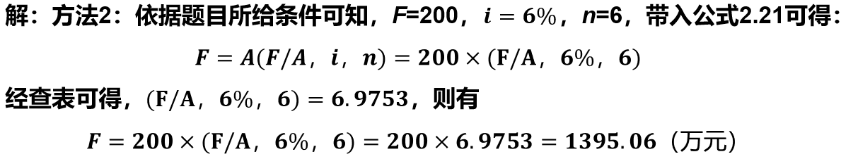
3.现金流的贴现与预计
【例2.11】某IT企业在6年内，每年年末存入银行200万元，按年利率均为6%的复利计算，在第6年末该企业可以连本带利取出多少资金？
​​

Slide 97
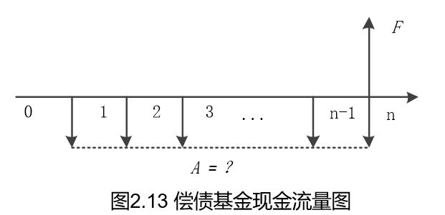
3.现金流的贴现与预计
(4）等额支付偿债基金公式（已知F，求A）
​ 偿债基金的计算是等额支付终值计算的逆运算，当年利率为 𝑖 ，求n年年末的资金F换算为与其等值的n年中每年年末的等额资金（A），即为偿债基金的计算问题，其现金流量图如图2.13所示。
​​

Slide 98
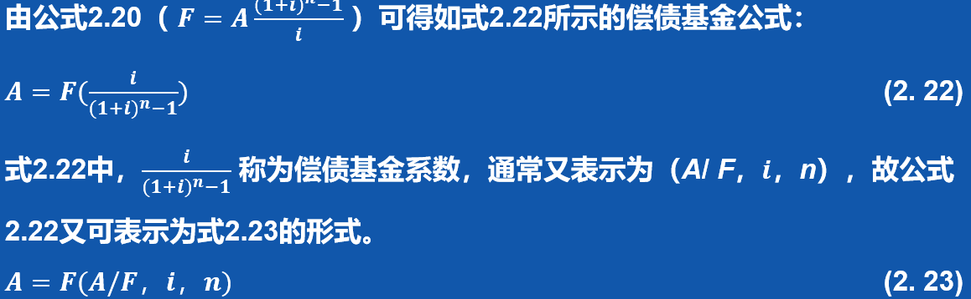
3.现金流的贴现与预计
4）等额支付偿债基金公式（已知F，求A）
​
​​

Slide 99
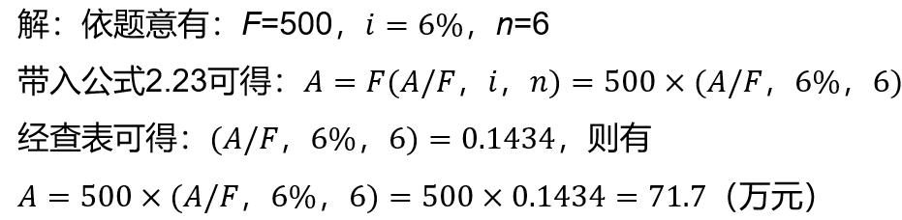
3.现金流的贴现与预计
【例2.12】某ERP企业计划自筹资金在6年后获得500万元资金进行某新技术开发，依据市场行情，银行利率为6%，则从今年开始每年年末应筹集多少资金存入银行？
​
​​

Slide 100
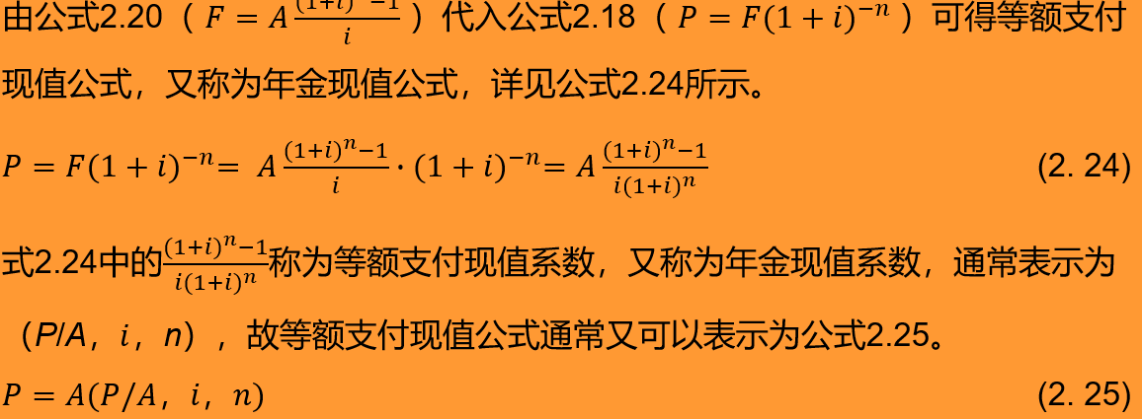
3.现金流的贴现与预计
(5）等额支付现值公式（又称为年金现值公式，已知A，求P）
​
​​

Slide 101
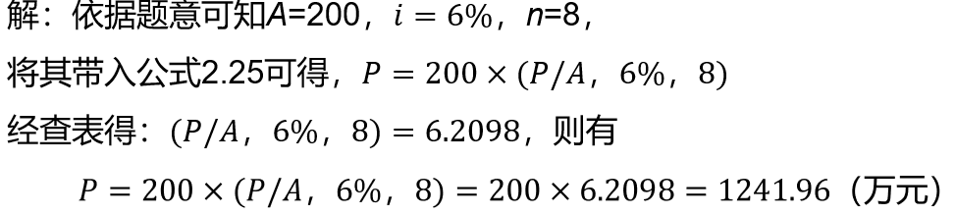
3.现金流的贴现与预计
【例2.13】假设某IT企业期望在8年时间内的每年年末能从银行取回200万元，如果按6%的复利计息，则该企业现在需要存入银行多少资金？​
​​

Slide 102
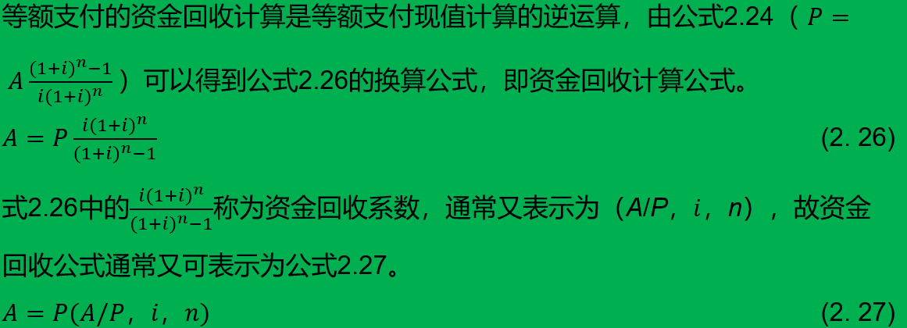
3.现金流的贴现与预计
（6）等额支付资金回收公式（已知P，求A）​
​​

Slide 103
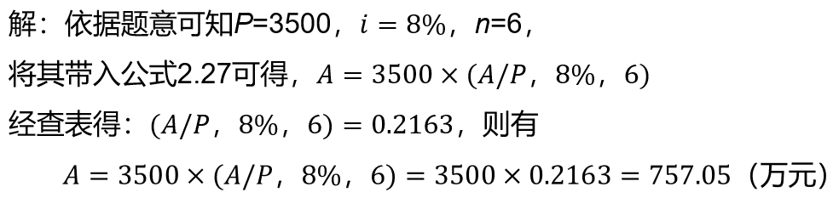
3.现金流的贴现与预计
【例2.14】某IT企业向银行贷款3500万元投入某项目建设，按年利率为8%的复利计算，若在6年内每年年末按等额还款的方式，则每年年末应还款的资金是多少？​
​​

Slide 104
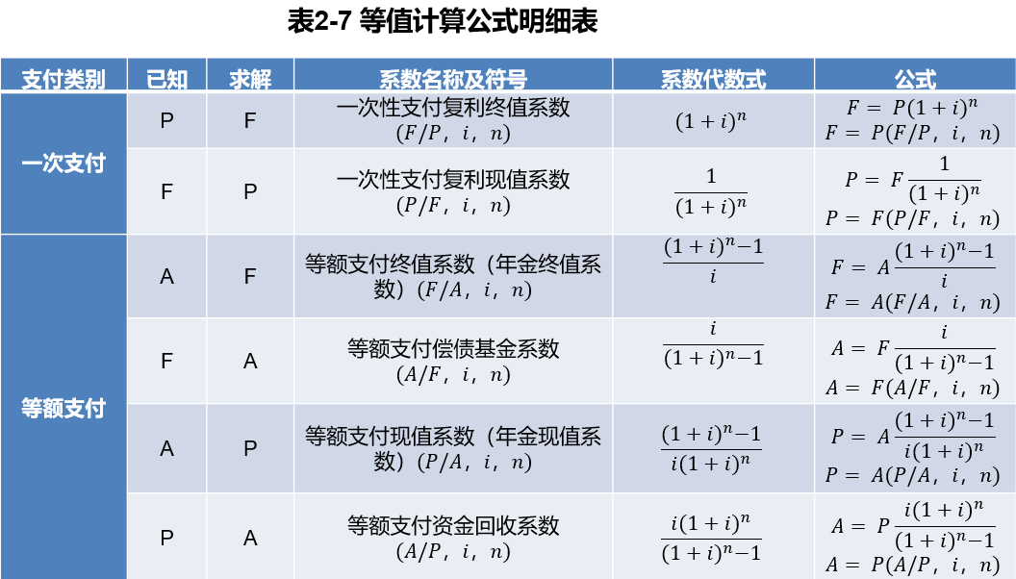
3.现金流的贴现与预计
等值计算公式​
​​

Slide 105
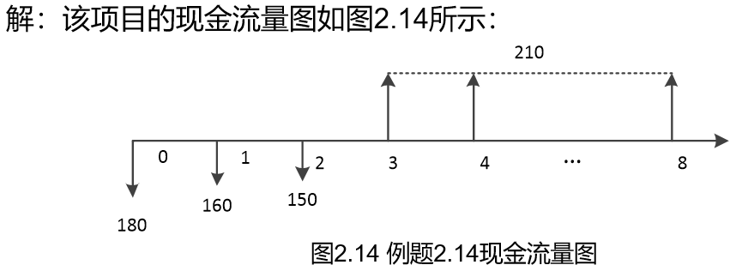
3.现金流的贴现与预计
【例2.15】某IT企业计划投资某信息系统项目，该项目在前3年初分别投资180万元、160万元和150万元；预计第3年至第8年获得收益，其中每年的营业收入为300万元，经营成本预计为90万元。投资者希望能通过投资该项目能达到25%的毛利率（即不考虑税收），试问该企业如何决策是否投资该信息系统项目？​
​​

Slide 106
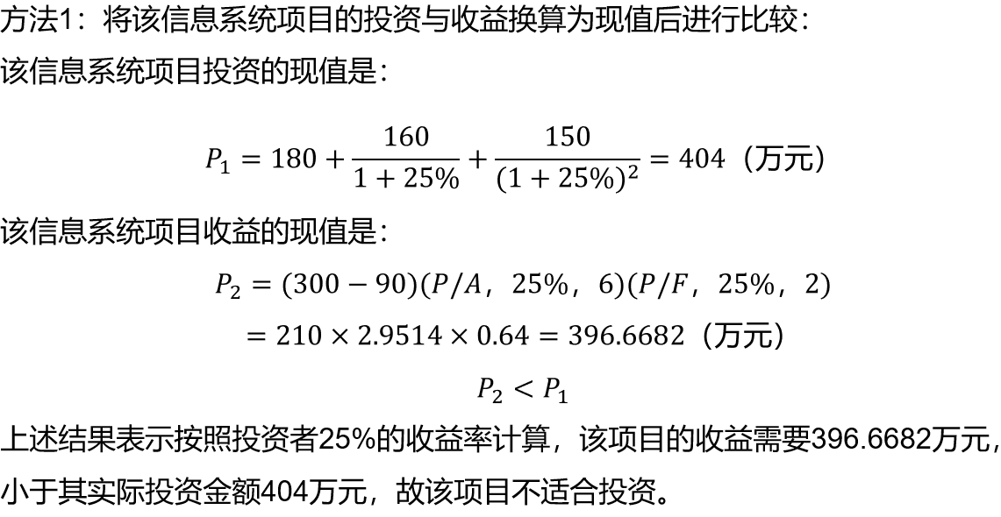
3.现金流的贴现与预计

Slide 107
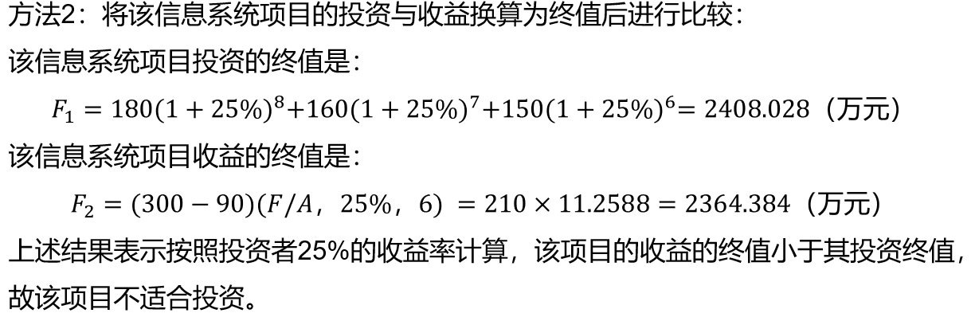
3.现金流的贴现与预计

Slide 108
软件工程经济学基础
2.1 软件工程经济分析的基本要素
2.2 招标与投标
2.3 基于货币资金时间价值的现金流的贴现和预计
2.4 项目评价与决策方法

Slide 109
软件工程经济学基础
2.1 软件工程经济分析的基本要素
2.2 招标与投标
2.3 基于货币资金时间价值的现金流的贴现和预计
2.4 项目评价与决策方法

Slide 110
思考题
问题1：
软件项目的规划、设计、编码与测试过程中不同技术经济方案的比较、评价与选择？
问题2：
在建立开发平台中的硬件（服务器、测试设备、传感器等）设备选型与采购问题？
问题3：
在组建团队时，对项目经理的选择？

Slide 111
项目评价与决策方法
分析问题1：
各软件开发方案要考虑：成本耗费、进度和工期、产出和效益、质量与可靠性等多个属性。
分析问题2：
硬件设备的选择要考虑：价格、功能与性能、运算速度、存储空间等多个属性。
分析问题3：
选择项目经理要考虑：组织协调能力、知识与管理专业技术能力、管理与决策能力等多个属性。
上述系统评价与决策问题从本质上看是一种多属性评价与决策问题。

Slide 112
项目评价与决策方法
项目投资决策的评价可从技术可行性、经济可行性和财务可行性等方面进行。
财务评价指标主要包括：静态投资回收期、投资利润率、净现值、净现值率、内部收益率等。它们按不同标志可分为静态指标与动态指标，正指标与反指标，绝对数指标与相对数指标。
动态评价指标包括净现值、净现值率、内部收益率或内含报酬率（IRR等，注意这些方法的计算与实际运用时的要求与决策规则。

Slide 113
项目评价与决策方法
解决上述问题的顺序：
确定评价主体（单位或个人）
确定评价对象（备选方案、不同设计开发方案、不同采购方案等）,使用A表示
建立评价指标体系结构
确定每个指标X的权重W
建立综合评价模型
关键：体系结构、权重系统、综合评价模型

Slide 114
评价指标体系结构
综合评价
目标层
B1
B2
B3
B4
B5
准则层
X1
X2
X3
X4
X5
X6
X7
X8
X9
指标
…
方案层
A1
A2
An

Slide 115
项目评价与决策方法
关联矩阵法
基于线性加权和的综合评价模型
层次分析法
综合评价模型
基于模糊数学的综合评价模型
模糊分析法
基于灰色系统的综合评价模型
不同求解
结果的
集结方法
二分比较法
权重系数的确定
九分比较法
平均值法
……法

Slide 116
评价指标体系 | 权重系统 | 综合评价模型
三层结构 | Delphi法 | 线性加权
多层结构 | 二分比较法 | 模糊数学
 | 六分比较法 | 灰色系统
 | 九分比较法 | 神经网络

Slide 117
软件工程经济学基础
关联矩阵法
层次分析法（AHP）
模糊综合评判法
 | 评价指标体系 | 权重系统 | 综合评价模型
关联矩阵法 | 三层结构 | 二分比较法 | 线性加权
层次分析法 | 可多于三层 | 九分比较法 | 线性加权

Slide 118
软件工程经济学基础
关联矩阵法
层次分析法（AHP）
模糊综合评判法

Slide 119
关联矩阵法
关联矩阵法是常用的系统综合评价法，它主要是用矩阵形式来表示各替代方案有关评价指标及其重要度与方案关于具体指标的价值评定量之间的关系。
应用关联矩阵法的关键，在于确定各评价指标的权重，以及根据评价主体给定的评价指标的评价尺度，确定方案关于评价指标的价值评定量。
关联矩阵法的特点是：使用数学化方法描述复杂系统问题的思维过程，将多目标问题分解为两指标的重要度对比，简化评价过程。

Slide 120
关联矩阵法
模型：M={A, X, W, U, V}
方案集：A={A1, A2, …, Am}
指标集：X={X1, X2, …, Xn}
权重集：W={W1, W2, …, Wn}, Wj为Xj对应的权重系数。
价值矩阵：U=(uij)
Uij表示方案Ai关于Xj的价值量。
V={V1, V2, …, Vn}为综合价值向量，Vj为方案Aj对应的综合价值量。

Slide 121
关联矩阵法
二分比较法
线性加权和
确定方案
A=(A₁,A₂…A_{m})
计算权重
W=(W₁,W₂…W_{n})
评
价
问
题
确
定
目
标
计算综合
价值量V
方案排序
确定价值矩阵
U=(U_{ij})
确定指标体系
X=(X₁,X₂…X_{m})
等级分法

Slide 122
软件工程经济学基础
关联矩阵法
1.确实权重，也就是哪个因素更加重要。
2.同一个因素仍然有不同的指标等级。
3.进行比较。
教材89页 例题 4-1

Slide 123
软件工程经济学基础
关联矩阵法
层次分析法（AHP）
模糊综合评判法

Slide 124
层次分析法
关联矩阵在实际应用中存在哪些问题呢？
1、指标两两比较的前后一致性问题。
2、指标比较时相对重要性差异的刻画程度问题。
3、对各指标层次关联刻画问题。
层次分析法有效解决了上述问题。从下面层次分析法流程图中体会该方法与关联矩阵法的不同，以及如何有效解决了上述问题?

Slide 125
层次分析法
层次分析法（Analytic Hierachy process .AHP）与关联矩阵法的比较：
（1）关联矩阵法在作各属性指标的两两比较时未考虑指标两两比较的前后一致性问题，因而数学处理虽然简单，但不够严密，而层次分析法则考虑了两两比较的一致性问题，并建立起较为系统、严密的数学理论。
（2）关联矩阵法作两两比较时采用了简单的二分度量（0或1），而层次分析法作两两给出的是九分度量（1，2，3……9），从而使相对重要性差异的刻画更为细微。
（3）关联矩阵法要求指标体系的层次结构较简单（目标层，准则层、方案层共三层），而层次分析法则允许指标体系构成多于三层的多级递阶层次结构，对各指标的层次关联刻画更为细微。

Slide 126
层次分析法
层次分析法（Analytic Hierarchy process,简记AHP)，在20世纪70年代中期由saaty正式提出，它是一种定性和定量相结合的、系统化、层次化的分析方法。由于它在处理复杂的决策问题上的实用和有效性，很快在世界范围得到重视，它的应用已遍及经济计划和管理、能源政策和分配、行为科学、军事指挥、运输、农业、教育、人才、医疗、环境等领域。

Slide 127

层次分析法的基本原理
先分解后综合的系统思想
ＡＨＰ是通过分析复杂问题包含的因素及其相互联系，将问题分解为不同的要素，并将这些要素归并为不同的层次，从而形成多层次结构，在每一层次可按某一规定准则，对该层要素进行逐对比较建立判断矩阵．通过计算判断矩阵的最大特征值和对应的正交化特征向量，得出该层要素对于该准则的权重，在这个基础上计算出各层次要素对于总体目标的组合权重．从而得出不同设想方案的权值，为选择最优方案提供依据．

Slide 128
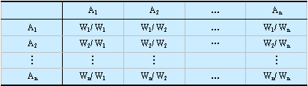
ＡＨＰ的基本原理
基本原理
AHP决策分析方法的基本原理，可以用以下的简单事例分析来说明。
假设有n个物体A1，A2，…，An，它们的重量分别记为W1，W2，…，Wn。现将每个物体的重量两两进行比较如下：

Slide 129
ＡＨＰ的基本原理
若以矩阵来表示各物体的这种相互重量关系，
A＝
A称为判断矩阵。
若取重量向量W＝ [W1，W2，… ， Wn]^{T} ，则有：
AW＝n•W
W是判断矩阵A的特征向量，n是A的一个特征值。
根据线性代数知识可以证明，n是矩阵A的唯一非零的，也是最大的特征值。

Slide 130
ＡＨＰ的基本原理
上述事实告诉我们，如果有一组物体，需要知道它们的重量，而又没有衡器，那么就可以通过两两比较它们的相互重量，得出每一对物体重量比的判断，从而构成判断矩阵；然后通过求解判断矩阵的最大特征值λmax和它所对应的特征向量，就可以得出这一组物体的相对重量。

Slide 131
层次分析法
确定待评方案A 、指标X及其层次结构
多级递阶层次结构
给出指标间的比较判断矩阵B
九分比较法
修改B
计算各指标的对应权重W和单排序
计算B对应的λ_{max}和偏离一致性指标CI(B)
一致性检验
查B对应的平均随机一致性指标RI(B)
计算相对一致性指标CR(B)
做层次总排序，输出W，并作方案排序
否
是否满足一致性检验条件？
是

Slide 132
建立多级递阶层次结构
最简单的层次结构
第1级
目标
目标层
第2级
准则1
准则2
。。。
准则n
准则层
第3级
方案1
方案2
。。。
方案n
方案层

Slide 133
建立多级递阶层次结构
完全相关性结构
常见的多级递阶结构
完全独立性结构
混合性结构

Slide 134
建立多级递阶层次结构
完全相关性结构
特点：上一层次的每一要素与下一层次的所有要素完全相关
eg
购一台满意的设备
功能强
价格低
容易维修
A
B
C

Slide 135
建立多级递阶层次结构
完全独立性结构
特点：上一层要素都各自有独立的、完全不同的下层要素。
减少交通事故损失
防止事故发生
减少事故损失
促进恢复
提高司机的安全责任感
提高车辆的操作技 能
改善道路设施
提高车辆安全保障功能
加强十字路口交通管理
充实急救医疗体制
健全医疗体制
充实残疾人治疗培训体制

Slide 136
建立多级递阶层次结构
混合结构
特点：是上述两种结构的结合，是一个既非完全相关又非完全独立的结构。
引进技术的综合效益
提高技术水平
提高经济效益
提高装备水平
提高企业素质
研究开发能力
产品竞争能力
国产化水平
节汇创汇水平
国内经济效益
人的技术素质
经营管理水平

Slide 137
建立判断矩阵
判断矩阵是以上一级的某一要素Ｃ作为评价准则，对本级的要素进行两两比较来确定矩阵元素的。
例如，以Ｃ为评价标准的有n个要素，其判断矩阵形式如下：
C
B₁
B₂
…
B_{j}
…
B_{n}
B₁
b₁₁
b₁₂
…
b_{1j}
…
b_{1n}
B₂
b₂₁
b₂₂
…
b_{2j}
…
b_{2n}
…
…
…
…
…
…
B_{i}
b_{i1}
b_{i2}
…
b_{ij}
…
b_{in}
…
…
…
…
…
…
…
…
B_{n}
b_{n1}
b_{n2}
…
b_{nj}
…
b_{nn}
判断矩阵B中的元素bij表示依据评价准则C,要素bi对bj的相对重要性。
Bij的值是根据资料数据、专家意见和评价主体的经验，经过反复研究后确定的。

Slide 138
建立判断矩阵
评价一般采用的尺度
（1）对C而言，b_{i}比b_{j}极为重要，则b_{ij}=9。
（2）对C而言，b_{i}比b_{j}重要很多，则b_{ij}=7。
（3）对C而言，b_{i}比b_{j}重要，则b_{ij}=5。
（4）对C而言，b_{i}比b_{j}稍重要，则b_{ij}=3。
（5）对C而言，b_{i}比b_{j}同样重要，则b_{ij}=1。
（6）对C而言，b_{i}比b_{j}稍次要，则b_{ij}=1/3。
（7）对C而言，b_{i}比b_{j}次要，则b_{ij}=1/5。
（8）对C而言，b_{i}比b_{j}次要很多，则b_{ij}=1/7。
（9）对C而言，b_{i}比b_{j}极为次要，则b_{ij}=1/9。
在建立判断矩阵时，要对评价系统的要素及其相对重要性有深刻了解，保证被比较和判断的元素具有相同的性质，具有可比性。在判断时，不能有逻辑上的错误。

Slide 139
建立判断矩阵
例如：如果C为购一台满意的设备，B₁为功能强，B₂为价格低，B₃为维修容易。通过对B₁，B₂和B₃的两两比较后做出的判断矩阵B如下：
功能强
B1
B2
B3
B1
1
5
3
维修容易
B2
1/5
1
1/3
价格低
B3
1/3
3
1
衡量判断矩阵质量的标准是矩阵中的判断是否有满意的一致性，如果判断矩阵存在如下关系，则称判断矩阵具有完全一致性。
b_{ij}=b_{ik}/b_{jk}
为了考察AHP决策分析方法得出的结果是否基本合理，需要对判断矩阵进行一致性检验。

Slide 140
层次单排序
所谓排序算法是指根据各相关指标的比较判断矩阵求解各指标的相对重要性标度的计算方法。
见 课本 92 页 例题 4.2

Slide 141
4.对每一判断矩阵进行一致性校验
为什么进行一致性校验？
作一致性校验引入三个指标的含义是什么？
是否通过一致性校验的标准是什么？

Slide 142


相对重要度计算和一致性检验
（一）相对重要度计算
对判断矩阵先求出最大特征根，然后再求其相对应的特征向量Ｗ，即
ＢＷ＝λmax Ｗ
其中Ｗ的分量（Ｗ_{１}，Ｗ_{２}，· · · ，Ｗn）就是对应于n个要素的相对重要度，即权重系数。
计算权重系数的方法
和积法
方根法

Slide 143
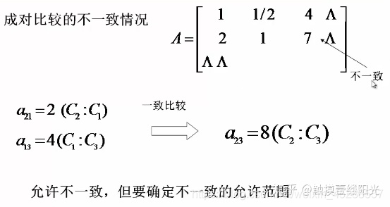
相对重要度计算和一致性检验

Slide 144
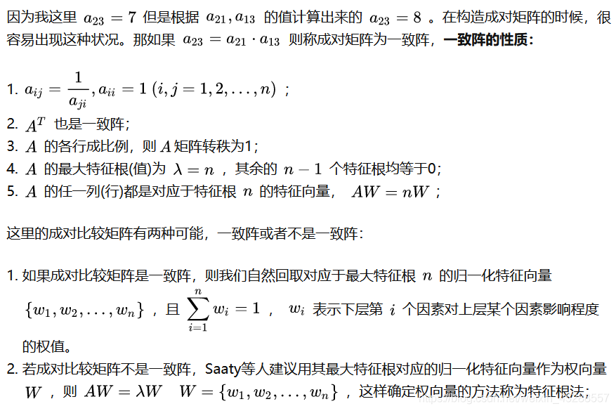
相对重要度计算和一致性检验

Slide 145
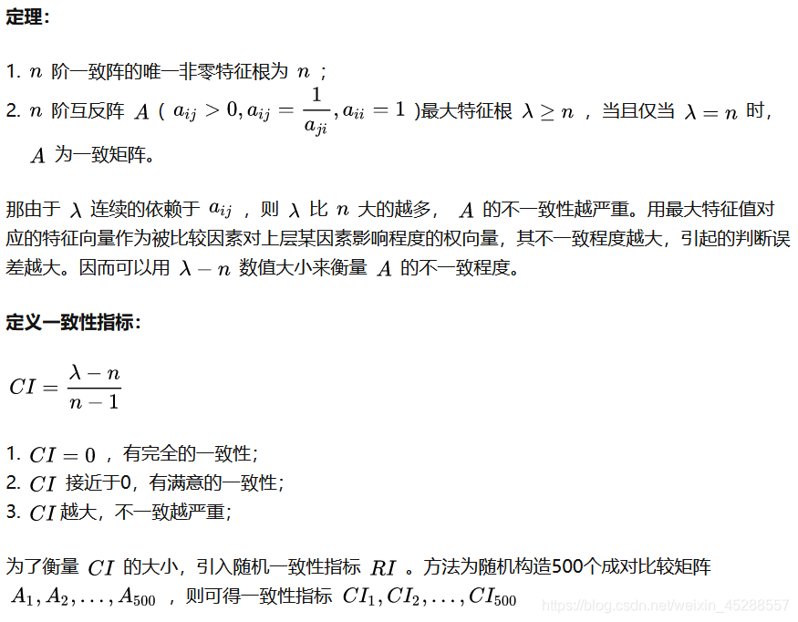
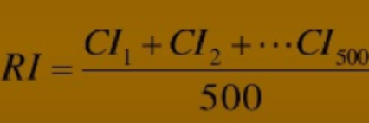
相对重要度计算和一致性检验

Slide 146
相对重要度计算和一致性检验
（二）一致性检验
定义 一致性指标C.I.为：
一般情况下，若C.I. ≤0.10,就认为判断矩阵具有一致性。据此而计算的值是可以接受的。
显然，随着n的增加判断误差就会增加，因此判断一致性时应考虑到n的影响，使用随机性一致性比值C.R. =C.I./ R.I.，其中R.I.为平均随机一致性指标。下表给出了500样本判断矩阵计算的平均随机一致性指标检验值。
平均随机一致性指标

Slide 147
相对重要度计算和一致性检验
一致性检验案例
教材94页，例题4.3

Slide 148
综合重要度的计算
（一）层次单排序
①目的：确定本层次与上层次中的某元素有联系的各元素重要性次序的权重值。 ②任务：计算判断矩阵的特征根和特征向量。
即对于判断矩阵B，计算满足：
的特征根和特征向量。
在上式中，λ_{max}为判断矩阵B的最大特征根，W为对应于λ_{max}的正规化特征向量，W的分量W_{i}就是对应元素单排序的权重值。

Slide 149
综合重要度的计算
③检验判断矩阵的一致性：
通过前面的介绍，我们知道，如果判断矩阵B具有完全一致性时，λ_{max}＝n。但是，在一般情况下是不可能的。为了检验判断矩阵的一致性，需要计算它的一致性指标：
在上式中，当CI＝0时，判断矩阵具有完全一致性；反之，CI愈大，就表示判断矩阵的一致性就越差。
为了检验判断矩阵是否具有令人满意的一致性，需要将CI与平均随机一致性指标RI进行比较。
判断矩阵具有令人满意的一致性
CR 0.1
需要调整判断矩阵，直到满意为止。

Slide 150
应用层次分析法的注意事项
如果所选的要素不合理，其含义混淆不清，或要素间的关系不正确，都会降低AHP法的结果质量，甚至导致AHP法决策失败。
为保证递阶层次结构的合理性，需把握以下原则：
1、分解简化问题时把握主要因素，不漏不多；
2、注意相比较元素之间的强度关系，相差太悬殊的要素不能在同一层次比较。

Slide 151
对层次分析法的简单评价
优点：思路简单明了，它将决策者的思维过程条理化、数量化，便于计算，容易被人们所接受；
所需要的定量化数据较少，但对问题的本质，问题所涉及的因素及其内在关系分析得比较透彻、清楚。

Slide 152
缺点：存在着较大的随意性。
譬如，对于同样一个决策问题，如果在互不干扰、互不影响的条件下，让不同的人同样都采用AHP决策分析方法进行研究，则他们所建立的层次结构模型、所构造的判断矩阵很可能是各不相同的，分析所得出的结论也可能各有差异。

Slide 153
课堂练习
某公司有一笔资金可用于4种方案 ：投资房地产，购买股票，投资工业和高技术产业。评价和选择投资方案的标准是：收益大，风险低和周转快。试对4种投资方案做出分析和评价。
根据题意建立AHP的多级递阶结构
建立判断矩阵，计算各级要素相对重要度并进行一致性检验
计算综合重要度
结论

Slide 154
G
G
最好的投资方案
C₁
C₂
C₃
收益大
风险低
周转快
房地产
股市
工业
高科技
p₁
p₂
p₃
p₄
AHP的多级递阶结构

Slide 155
建立判断矩阵，计算各级要素的相对重要度，
并进行一致性检验。
G
C₁
C₂
C₃
W_{i}⁰
C.I.
C₁
1
1/3
3
0.258
C₂
3
1
5
0.636
0.027﹤0.10
C₃
1/3
1/5
1
0.106
C₁
p₁
p₂
p₃
p₄
W_{i}¹
C.I.
p₁
1
1/3
3
2
0.217
p₂
3
1
7
5
0.584
0.037﹤0.10
p₃
1/3
1/7
1
1/3
0.065
p₄
1/2
1/5
3
1
0.135

Slide 156
C₂
p₁
p₂
p₃
p₄
W_{i}²
C.I.
p₁
1
5
3
7
0.569
p₂
1/5
1
1/5
1/2
0.067
0.073﹤0.10
p₃
1/3
5
1
3
0.266
p₄
1/7
2
1/3
1
0.099
C₃
p₁
p₂
p₃
p₄
W_{i}³
C.I.
p₁
1
1/2
3
2
0.25
p₂
2
1
7
5
0.549
0.01﹤0.10
p₃
1/3
1/7
1
1/2
0.075
p₄
1/2
1/5
2
1
0.127
由以上计算可知，一致性指标都在允许误差范围内，故所有相对重要度都是可以接受的。计算综合重要度：

Slide 157
计算综合重要度
C_{i}
C₁
C₂
C₃
W_{i}
p_{j}
0.258
0.636
0.106
p₁
0.258×0.217
0.636×0.569
0.106×0.25
0.44
=0.056
=0.362
=0.027
p₂
0.258×0.584
0.636×0.067
0.106×0.549
0.252
=0.151
=0.043
=0.058
p₃
0.258×0.065
0.636×0.266
0.106×0.075
0.194
=0.017
=0.169
=0.008
p₄
0.258×0.135
0.636×0.099
0.106×0.127
0.11
=0.035
=0.063
=0.013
结论：由以上所示各方案的相对重要性大小可知,选择投资房地产是最好的方案,而投资股市次之，投资工业第三，投资高技术产业最差。当然，如果构造的判断矩阵不同，回得出相异的结论。

Slide 158
层次分析法
[例] 软件企业为今后的软件开发工作的需要，欲在市场上选购一台计算机。今从市场调查得知有三种型号的计算机A1,A2,A3可供选择。它们在价格、性能(存储空间、网络通信)和软件等方面均有不同差异。试利用层次分析法建立该设备选型问题的决策模型，并作相应的排序求解。
解：该决策模型设为D={Z,W,B,A},其中指标体系为B1(价格)，B2(性能)，B21(存储空间)，B22（网络通信），B3(软件)。这些指标的层次结构图见图2.15。各指标的相对重要性权值分为W1,W2,W21,W22,W3.方案集A=(A1,A2,A3),分别表示待购的三种型号计算机。

Slide 159
1.确定待评方案A 、指标X及其层次结构
设备选型 D
价格 B₁
性能 B₂
软件 B₃
存储空间
B₂₁
网络空间
B₂₂
A₁
A₂
A₃

Slide 160
2.给出指标间的比较判断矩阵B
在一系列的评价指标间，每一个上层指标（含目标层）与其可支配的相邻下层指标（含方案）可组成一个两两比较矩阵
设备选型 D
判断矩阵：
D/B
B₂/B
B₁/A
B₂₁/A
B₂₂/A
B₃/A
价格 B₁
性能 B₂
软件 B₃
存储空间
B₂₁
网络空间
B₂₂
A₁
A₂
A₃

Slide 161
2.给出指标间的比较判断矩阵B
D/B | B₁ | B₂ | B₃ | Ui | Vi | W_{i}
B₁ | 1 | 3 | 5 | 15 |  | 0.637
B₂ | 1/3 | 1 | 3 | 1 |  | 0.258
B₃ | 1/5 | 1/3 | 1 | 1/15 |  | 0.105
B2/B | B21 | B22 | Wi
B21 | 1 | 3 | 0.75
B22 | 1/3 | 1 | 0.25

Slide 162
2.给出指标间的比较判断矩阵B
B₁/A | A₁ | A₂ | A₃ | W_{i}
A₁ | 1 | 1/5 | 1/3 | 0.105
A₂ | 5 | 1 | 3 | 0.637
A₃ | 3 | 1/3 | 1 | 0.258
B₂₁/A | A₁ | A₂ | A₃ | W_{i}
A₁ | 1 | 2 | 9 | 0.60
A₂ | 1/2 | 1 | 7 | 0.35
A₃ | 1/9 | 1/7 | 1 | 0.05
B₂₂/A | A₁ | A₂ | A₃ | W_{i}
A₁ | 1 | 5 | 2 | 0.58
A₂ | 1/5 | 1 | 1/3 | 0.11
A₃ | 1/2 | 3 | 1 | 0.31
B₃/A | A₁ | A₂ | A₃ | w_{i}
A₁ | 1 | 5 | 9 | 0.735
A₂ | 1/5 | 1 | 5 | 0.207
A₃ | 1/9 | 1/5 | 1 | 0.058

Slide 163
4.对每一判断矩阵进行一致性校验
特征量 | D/B | B₂/B | B₁/A | B₂₁/A | B₂₂/A | B₃/A
 | 3.039 | 2 | 3.039 | 3.02 | 3.003 | 3.117
 | 0.0194 | 0 | 0.0194 | 0.01 | 0.002 | 0.058
 | 0.58 | － | 0.58 | 0.58 | 0.58 | 0.58
 | 0.033 | 0 | 0.033 | 0.002 | 0.003 | 0.10

Slide 164
5.总排序
总排序：是指最底层各指标以最高层目标层为准则的相对重要性标度求解。
总排序的方法：线性加权和

Slide 165
5.总排序
总排序：是指最底层各指标以最高层目标层为准则的相对重要性标度求解。
总排序的方法：线性加权和

Slide 166
软件工程经济学基础
关联矩阵法
层次分析法（AHP）
模糊综合评判法

Slide 167
模糊综合评价法
模糊现象----是指人们对事物（或问题）认识上的一种边界不清晰、含义不确切的一种现象（或问题）。
确定性数学数理逻辑的基础：“非此即彼”的刚性法则
模糊数学：非刚性模糊表述更能客观地、全面地反映人们的判断意识，得到可观的结果。
模糊综合评价法的基本原理：是一个由刚性→模糊性→刚性的变换过程
模糊问题
（模糊现象）的出现
基于“不精确描述”
的定量表示方法
模糊数学
诞生

Slide 168
模糊综合评价法
确定评价主体和评价对象A
二分比较法、
九分比较法
确定待评因素论域X与权重W
调查
统计法
确定待评对象的因素论域的隶属度等级U与对应等级分F
计算指标与等级的关系矩阵R,建立综合评价表
计算各方案属于某等级的综合隶属度Vj(k)
计算各方案综合价值量
选择决策规则？
选（2）
选（1）
求解各方案所属等级
求解各方案所属等级
对各方案做方案排序

Slide 169
模糊现象表
软件工程管理人员 | 软件项目开发
与人沟通能力的强与弱 团队精神的有无 创新能力的强与弱 管理经验的丰富与贫乏 | 经济效益高、中、低 规划设计方案的科学或不科学 开发过程的正常或异常 软件故障的多或少
FD={A,Z,W,U,F,R}, 其中A,Z,W含义与前同
U=(U1,U2,…Ul)为等级集合
F=(F1,F2,…Fl)为等级分集合，其中
1≤ Fj≤100, j=1~l
R=(rjp)n×l为关系矩阵

Slide 170
综合评价表
u r z | U₁(F₁) | U₂(F₂) | …… | U_{l}(F_{l})
z₁(w₁) | ｒ₁₁(k) | ｒ₁₂(k) | …… | ｒ_{1l}(k)
Z₂(w₂) | ｒ₂₁(k) | ｒ₂₂(k) | …… | ｒ_{2l}(k)
…… | …… | …… | …… | ……
z_{n}(w_{n}) | ｒ_{n1}(k) | ｒ_{n1}(k) | …… | ｒ_{nl}(k)
综合隶属度 | V₁（k） | V₂（k） | …… | V_{l}（k）
综合价值量 | V(k)

Slide 171
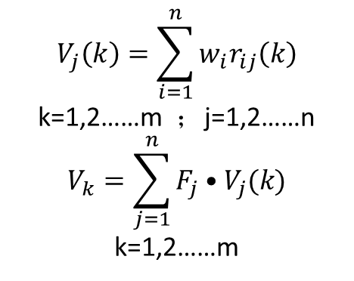
综合评价表
$$V_{j}\left(k\right)=\sum_{i=1}^{n}{w_{i}r_{ij}\left(k\right)}$$
k=1,2……m ；j=1,2……n
$$V_{k}=\sum_{j=1}^{n}{F_{j}•V_{j}(k)}$$
k=1,2……m

Slide 172
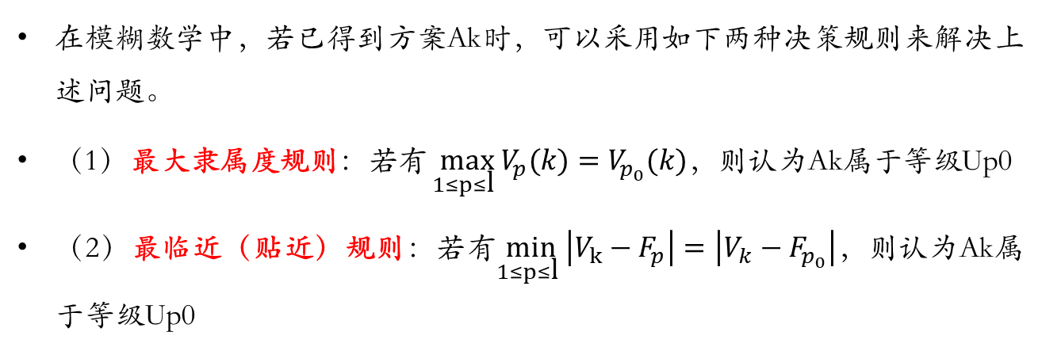
决策方法
在模糊数学中，若已得到方案Ak时，可以采用如下两种决策规则来解决上述问题。
（1）最大隶属度规则：若有 $\max_{1≤p≤\text{l} }V_{p}(k)=V_{p_{0}}(k)$，则认为Ak属于等级Up0
（2）最临近（贴近）规则：若有$\min_{1≤p≤\text{l} }\left|V_{k}−F_{p}\right|=\left|V_{k}−F_{p_{0}}\right|$，则认为Ak属于等级Up0

Slide 173
例
某软件企业为开发一重要的网络信息系统（NIS），需从企业内外选择一名项目经理。企业高层主管确定此人才选拔的评价准则与指标体系与相对权重见表2.16.人力资源部邀请25个专家对每一个待评价对象Ak关于每个评价指标zi的所属等级Uj作出判断，并据此得到某评价对象Ak关于各指标的等级频率分布见表2.17（此中将等级分为四级：好，较好，一般，较差）。试根据表2.17计算待评价对象Ak的综合隶属度与综合价值量，并据此作出Ak的所属等级。

Slide 174
人才选拔属性表
目标 | 准则 | 指标（因素论域） | 权重
项 目 经 理 选 拔 | 组织协调 能力 | 人格魅力、感召力和组织能力（X₁） 与上下级进行有效沟通能力（X₂） 完成任务的主动性、灵活性和创新性 X₃ | 0.15 0.10 0.10
 | 知识与专业技术能力 | 具有系统思维能力，对成本、工期、人力投入作权衡分析的能力（X₄） 软件规划、设计、编码、测试能力（X₅） 硬件、网络等知识（X₆） | 0.15 0.10 0.10
 | 管理和决策能力 | 项目管理的实践与经验（X₇） 对成本、工期人力投入计划制定与过程控制能力（X₈） | 0.15 0.15

Slide 175
3.建立综合评价表
 | 好 100 | 较好 85 | 一般 70 | 差 55
X₁（0.15） | 0.36 | 0.56 | 0.08 | 0
X₂ （0.10） | 0.12 | 0.56 | 0.28 | 0.04
X₃ （0.10） | 0.20 | 0.60 | 0.20 | 0
X₄ （0.15） | 0.04 | 0.40 | 0.44 | 0.12
X₅ （0.10） | 0.08 | 0.44 | 0.48 | 0
X₆ （0.10） | 0.20 | 0.56 | 0.24 | 0
X₇ （0.15） | 0.16 | 0.24 | 0.52 | 0.08
X₈ （0.15） | 0.12 | 0.32 | 0.48 | 0.08
V_{j}（ k） | 0.162 | 0.444 | 0.348 | 0.046
V_{k}=F₁V₁(k)+ F₂V₂(k)+ F₃V₃(k)+ F₄V₄(k)=80.83

Slide 176
综合评价表的建立
调查统计法
当待评定对象的指标为定性指标时，……
当待评定对象的指标为定量指标时，……
思考：
1）针对本例题，指标与等级的关系矩阵R是如何建立的？
2）将R与关联矩阵法中的等级分比较，有什么的不同？

Slide 177
二者的区别：
关联矩阵法
根据等级分表确定价值矩阵采用的是：“非此即彼”的刚性法则
“非此即彼”的刚性法则是确定性数学数理逻辑的基础。
模糊数学法
打破了这一刚性法则。引入了方案A_{k}关于指标X_{j}的属于等级U_{j}的隶属度r_{ij}(k)的概念。
非刚性模糊表述更能客观地、全面地反映人们的判断意识，得到客观的结果。

Slide 178
4.选择决策规则
最大隶属度规则：
若有maxV_{p}(k)=V_{p0}(k)，则认为Ak属于等级U_{P0}
最临近规则：
若有min|V_{k}-F_{p}|=|V_{k}-F_{p0}|，则认为Ak属于等级U_{P0}

Slide 179

解
利用表2.17及（2.19）式可算出Ak关于四个等级的综合隶属度：
V1(k)=0.162
V2(k)=0.444
V3(k)=0.348
V4(k)=0.046
再计算Ak综合价值量：
Vk=80.83
（1）由最大隶属度规则有：
$$\max_{1≤p≤4}V_{p}(k)=\max{\{}0.162,0.444,0.348,0.046=0.444=V_{2}(k)$$
由此可知待评对象Ak综合评价结果属等级U2 ，即“较好”。

Slide 180

解
由最邻近规则有：
$\min_{1≤p≤4}\left|V_{k}\right.−\left.V_{p}\right|=\min{\{}\left|80.83−100\right|,\left|80.83−85\right|,$ $\left|80.83−70\right|,\left|80.83−55\right|\}=\left|80.83−55\right|$ $=\left|V_{k}−F_{2}\right|$
由此可知待评对象Ak综合评价结果属等级U2 ，即“较好”。
若候选对象有5人，经上述评价过程有A1 ， A2属“较好”，A3属“好”，A4 ， A5属“一般”，则可将A3选择为项目经理。

Slide 181

等级划分
需说明的是在很多应用实践中，人们并不需要对每个待评方案（或人）区分出属于哪个等级，而只是需要区分合格与不合格，优良或非优良，此时还可以引进如下结构优良度与比例优良度的概念来解决上述问题。
结构优良度：$D_{1}(k)=\frac{V_{1}(k)+V_{2}(k)}{\sum_{p=1}^{4}{V_{p}(k)}}$
比例优良度：$D_{2}(k)=\frac{V_{1}(k)+V_{2}(k)}{V_{3}(k)+V_{4}(k)}$

Slide 182

等级划分
若只需区分合格与不合格，优良与非优良，引入：
结构优良度：
$D_{1}\left(k\right)=\frac{V_{1}\left(K\right)+V_{2}(K)}{\sum_{p=1}^{4}{V_{p(k)}}}$
若有D₁(K) ≥0.6，则可认为A_{k}属于合格类或者优良类，否则属于不合格或者较差类。
比例优良度：
$D_{2}\left(k\right)=\frac{V_{1}\left(K\right)+V_{2}(K)}{V_{3}\left(K\right)+V_{4}(K)}$
若有 D2(K) ≥1.5，则可认为A_{k}属于合格类或者优良类，否则属于不合格或者较差类。

Slide 183
5.对各方案做方案排序
平均值法
集结思想是计算每个待评方案A_{k}在不同综合评价方法求解结果中的平均“优序”数，并依据每个待评方案的平均优序数大小来决定该方案的排序位置。
当所有方案A₁，A₂，…，A_{m}之所属等级均已确定后，即可据此对各方案做出排序。

Slide 184
不同排序方法的集结方法

Slide 185
软件工程经济学基础
关联矩阵法
层次分析法（AHP）
模糊综合评判法
动态规划

Slide 186
软件项目动态规划
当软件项目的各个方案的评价指标值域为连续（或片段连续）且不同指标间存在复杂非线性映射关系时，或指标随时间变化出现阶段性关联时，可以采用动态规划的方法求解最好方案。
多阶段决策问题中，一般来说是与时间有关的，决策依赖于当前状态，又随即引起状态的转移，一个决策序列就是在变化的状态中产生出来的，故有“动态”的含义，称这种解决多阶段决策最优化问题的方法为动态规划方法。

Slide 187
软件项目动态规划
建立动态规划模型的步骤
1、划分阶段
划分阶段是运用动态规划求解多阶段决策问题的第一步，在确定多阶段特性后，按时间或空间先后顺序，将过程划分为若干相互联系的阶段。对于静态问题要人为地赋予“时间”概念，以便划分阶段。
2、正确选择状态变量
选择变量既要能确切描述过程演变又要满足无后效性，而且各阶段状态变量的取值能够确定、一般地，状态变量的选择是从过程演变的特点中寻找。

Slide 188
软件项目动态规划
3、确定决策变量及允许决策集合
通常选择所求解问题的关键变量作为决策变量，同时要给出决策变量的取值范围。即确定允许决策集合。
4、确定状态转移方程
根据k阶段状态变量和决策变量，写出k+1阶段状态变量，状态转移方程应当具有递推关系。

Slide 189
软件项目动态规划
5、确定阶段指标函数和最优指标函数，建立动态规划基本方程
阶段指标函数是指第k阶段的收益，最优指标函数是指从第k阶段状态出发到第n阶段末所获得收益的最优值，最后写出动态规划基本方程。
以上五步是建立动态规划数学模型的一般步骤。由于动态规划模型与线性规划模型不同，动态规划模型没有统一的模式，建模时必须根据具体问题具体分析，只有通过不断实践总结，才能较好掌握建模方法与技巧。

Slide 190

资源分配问题
现有数量α（万元）的资金，计划分配给n个工厂，用于扩大再生产。假设：χi为分配给第i个工厂的资金数量（万元）；gi（xi）为第i个工厂得到资金后提供的利润值（万元）。问题是如何确定个工厂的资金数，使得总的利润为最大。

Slide 191
软件项目动态规划
令：fk(x)=以数量为x的资金分配给前k个工厂所得到的最大利润值。
用动态规划求解，就是就fn(α)的问题。
当k=1时:f1(x)=g1(x) （因为只给一个工厂）
当1<k ≤n时:其递推关系如下：
设：y为分给第k个工厂的资金（其中0≤y≤x），此时还剩x-y（万元）的资金需要分配给前k-1个工厂，如果采取最优策略，则得到的最大利润为fk-1(x-y)，因此总的利润为:
gk(y)+fk-1(x-y)

Slide 192
软件项目动态规划
所以，根据动态规划的最优化原理，有下式：
如果是α是以万元资金分配单位，则式中的y只去非负整数0,1,2,...,x。
上式可变为

Slide 202


